Slide 1

2026 少年创客松·前置课
未知边界·BoundaryUnknown
Welcome to
Innovathon · 2026
👤 露面
• 请尽量开启摄像头 • 保持环境安静整洁
🔇 静音
• 进入后请立即静音 • 发言时再解除
💬 有序发言
• 提问请用“举手”功能 • 聊天区仅讨论课程内容

Slide 2

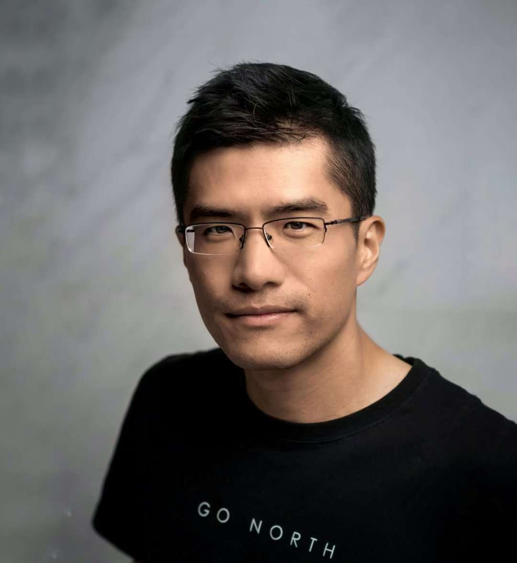
Who Am I?
Jing Guo
郭 靖
Notes:
之前很多年在英国留学，获得了计算机博士

Slide 3
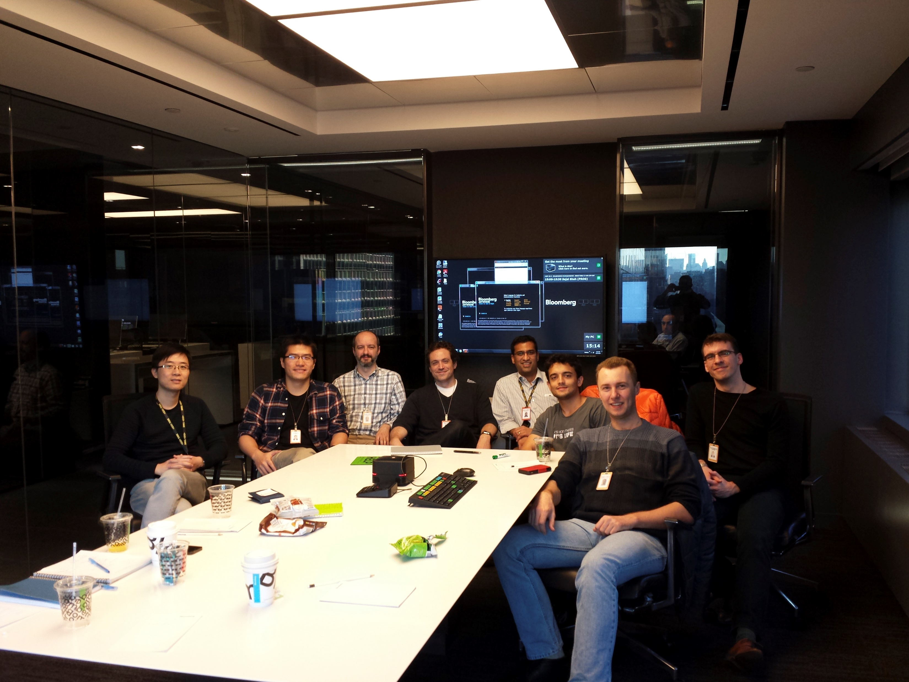


Software Engineer
This is me!
Notes:
加入了Bloomberg在伦敦的欧洲总部
Bloomberg是全球最大的金融数据和服务供应商，像股票的实时价格，最新的财经新闻等等
基础架构软件工程师，team lead

Slide 4
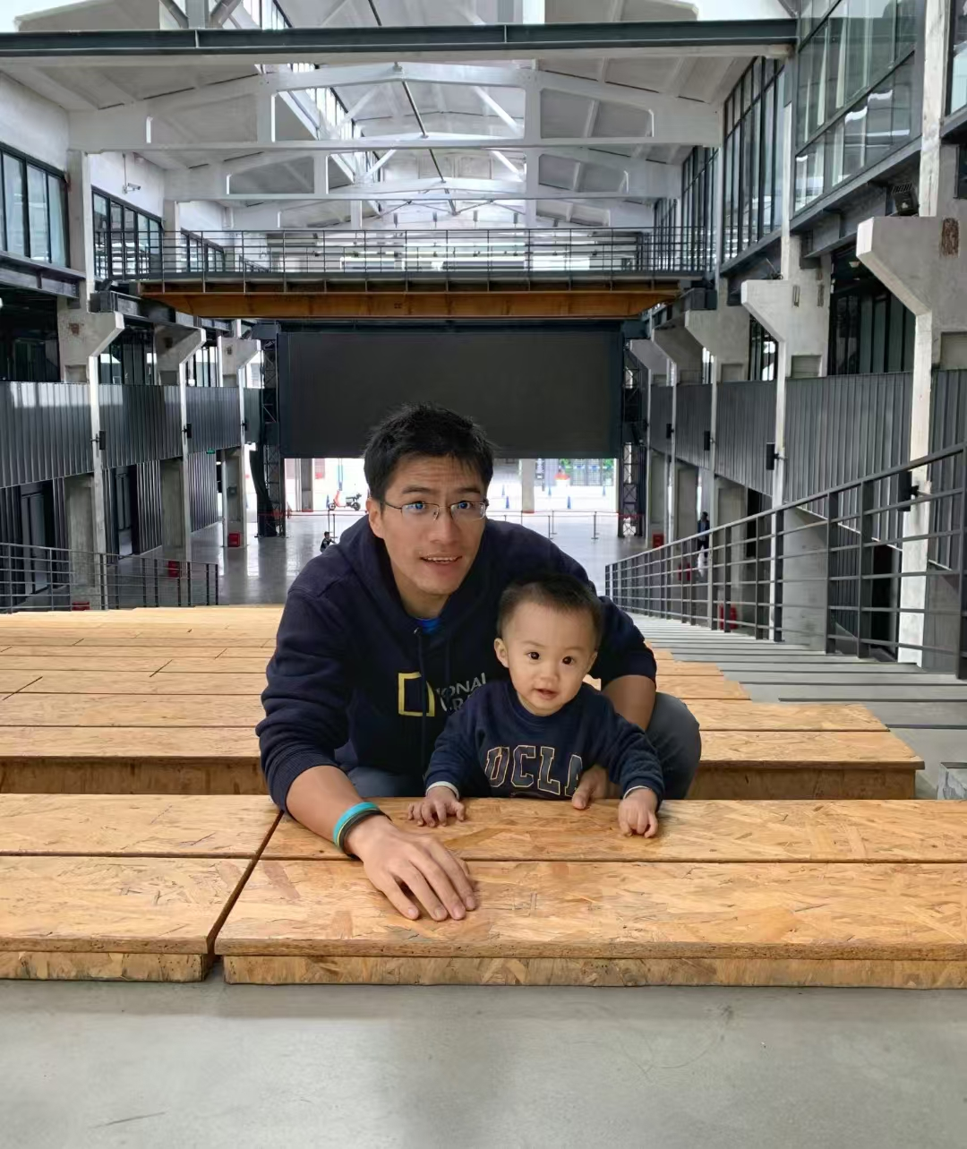
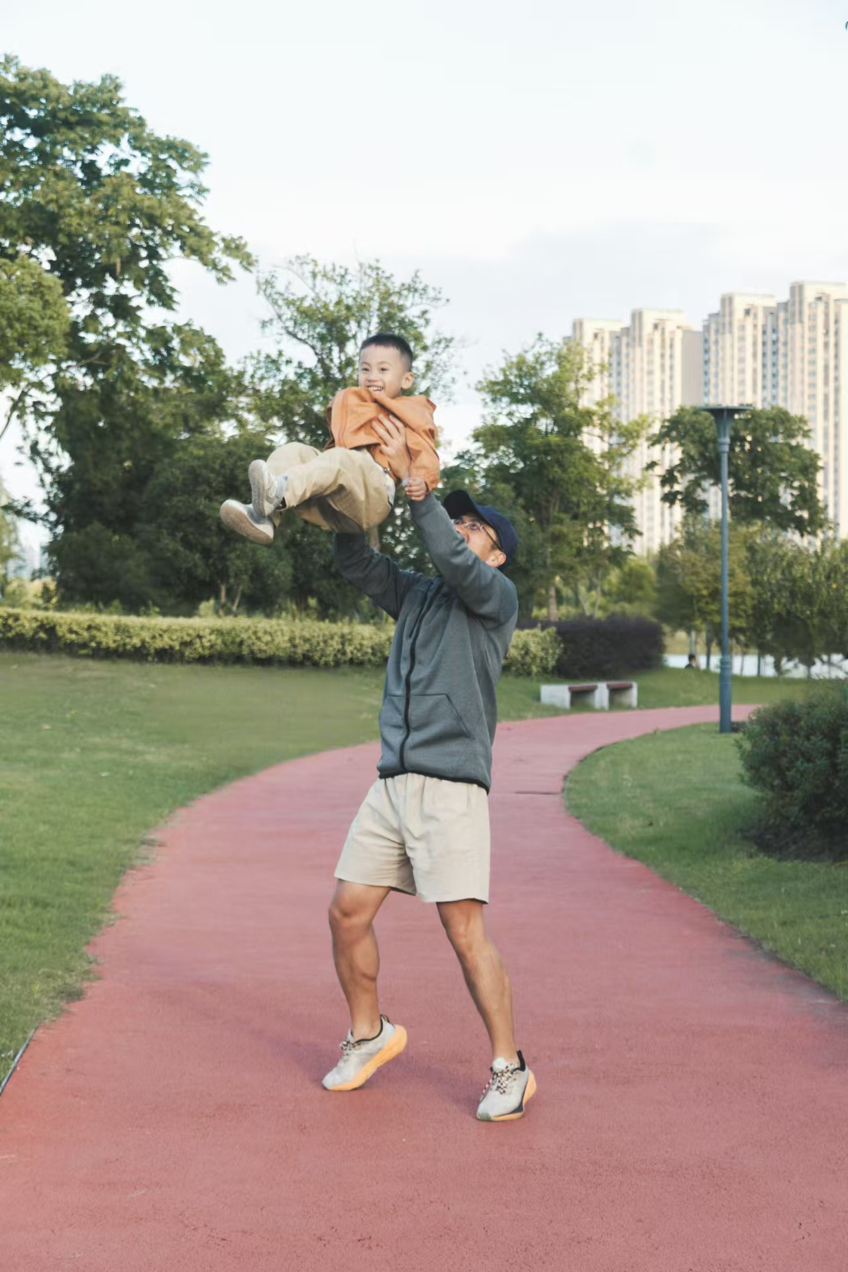
Father
Notes:
五年前回国
有了自己的小孩，个人的重心转向孩子教育
AI时代，到底应该怎么培养未来的一代

Slide 5

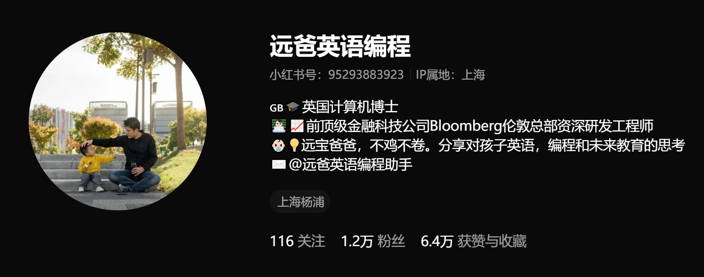
Influencer
Notes:
转型成了教育博主
把实践和思考发在了小红书上
也是通过小红书，有幸和Cece和lexi结识

Slide 6
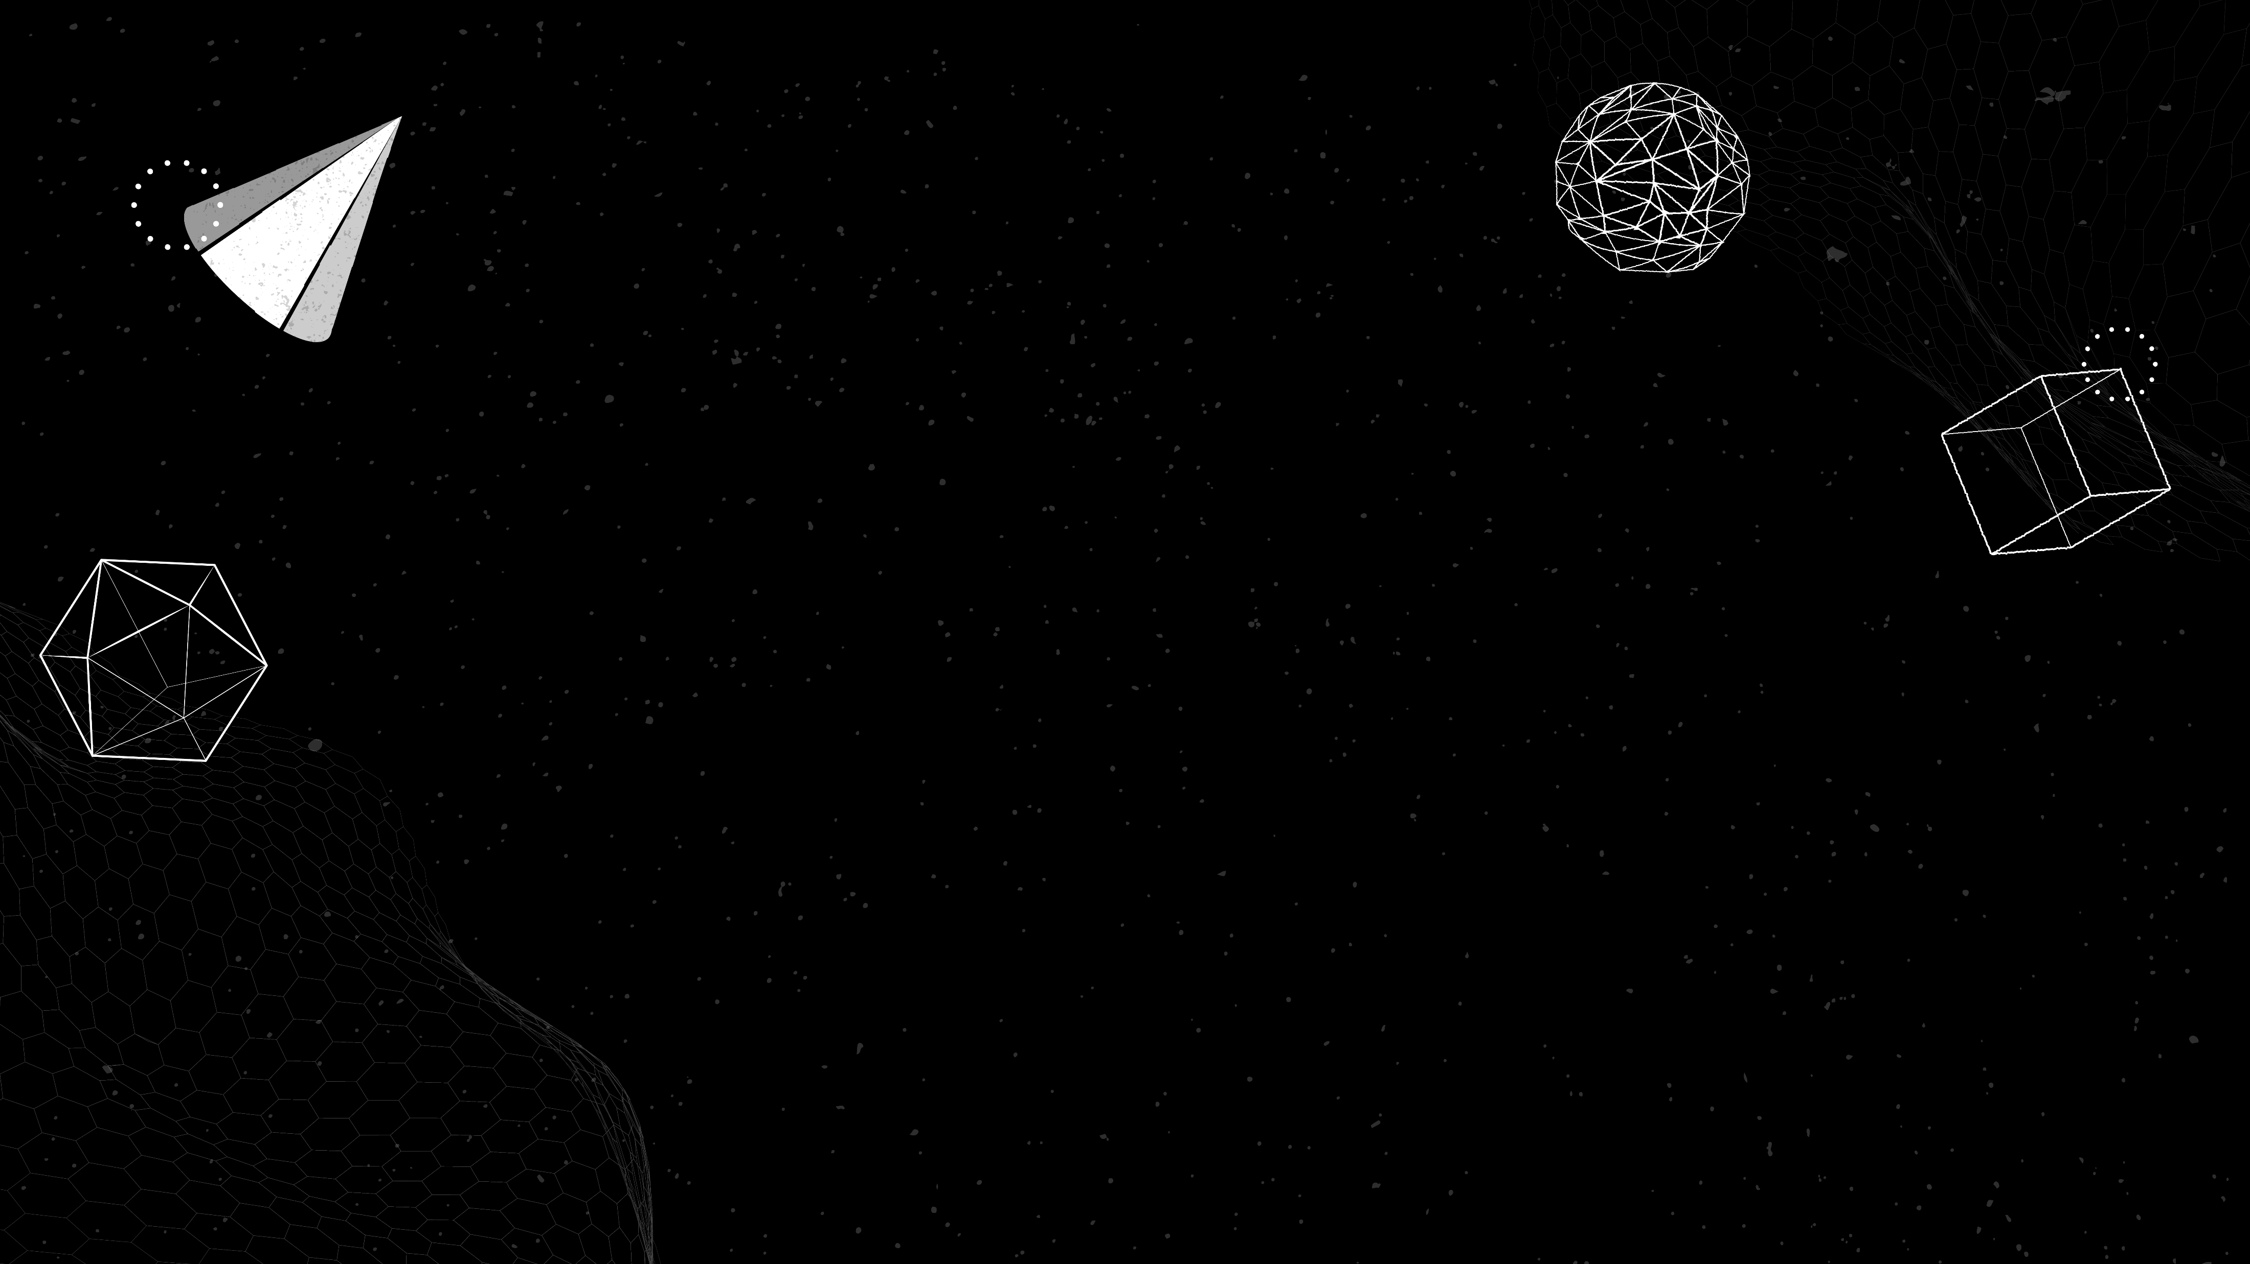
How To Build an AI APP
at Age 10
Notes:
Cece和Lexie告诉我，这次的前置热身课主要是想让小朋友们给即将到来的冬令营预热一下，把大家的兴致调动起来
我想了一下，如果能在四五十分钟里，教会在做的各位小朋友，用AI去做一个具备AI功能的手机应用，而且，不用写一行代码，那应该还是挺酷的吧
所以就有今天的主题，How to build an AI app at age 10
我们会先简单了解一下人工智能和机器学习的基本原理，然后现场用两个免费的在线工具，做出一个旅游时候可以用到的智能导游app
那接下来有些环节可能会需要在做的各位互动一下，也希望所有小朋友都能积极参与。

Slide 7
What is AI?
Notes:
问不同的人会有不同的答案
预期纠结于定于，不如回到生活中，看一下身边有哪些事物，大家会觉得具备课一定程度的智能呢？

Slide 8
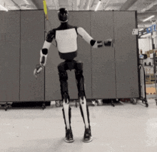
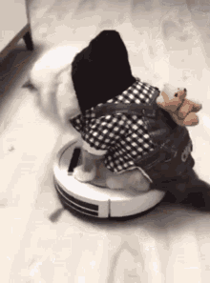
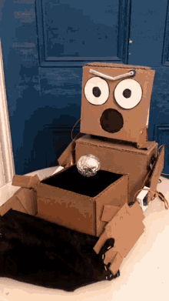
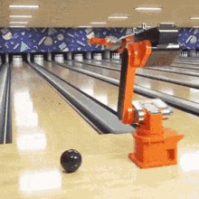
Robots
Notes:
以前，在电影，科幻小说里经常出现
现在，生活里也随处可见，比如。。。
这个很好理解

Slide 9





Social Media
Notes:
但其实，还有一类人工智能，我们每天都会接触到，但很少会和“智能”联系起来
我不知道在座的小朋友有没有经常用手机啊，首先这个是很不好的啊，不要话太多时间在手机上
但如果你用过，尤其是社交媒体一类的app，你会发现，它好像很懂你，比如。。。（猫的例子）
这其实就是app里的人工智能在学习你的喜好，你的使用习惯，然后给你推荐你最感兴趣的内容

Slide 10
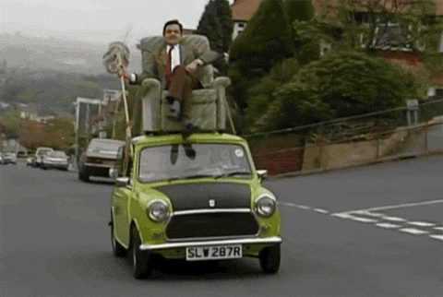
Self-Driving Cars
Notes:
还有，我们可能都听说过的自动驾驶，比如，我们现在家里开的车可能都有一定的辅助驾驶功能，可以自动停车，帮你在高速上定速巡航，等等。
这，其实也是人工智能。为什么？
因为，一辆车要能够自动上路，首先，它得理解基本交规吧，最简单的，红灯停，绿灯行。而且，一旦上了路，会出现各种状况，比如有行人突然窜出来，有人加塞等等，所以它还需要持续的不断地去进化
正是因为这样大量的学习，自动驾驶汽车才能在各种状况下，做出最好最安全的决定

Slide 11

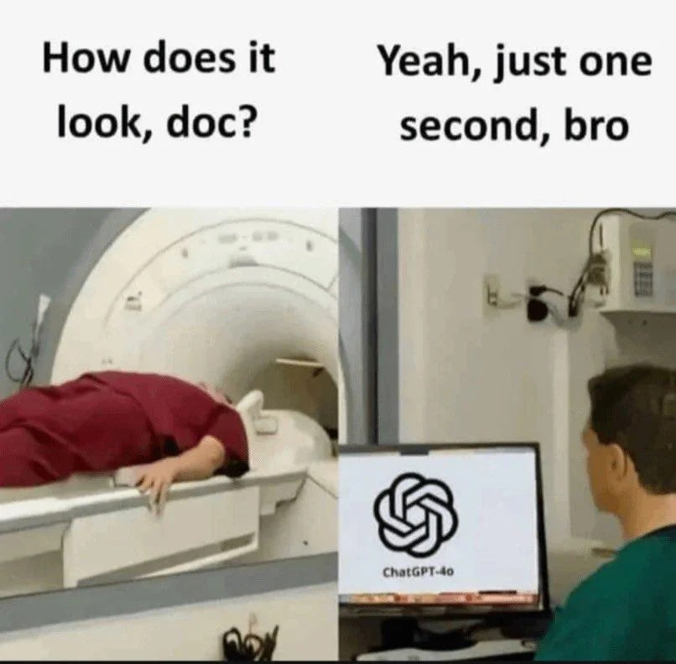

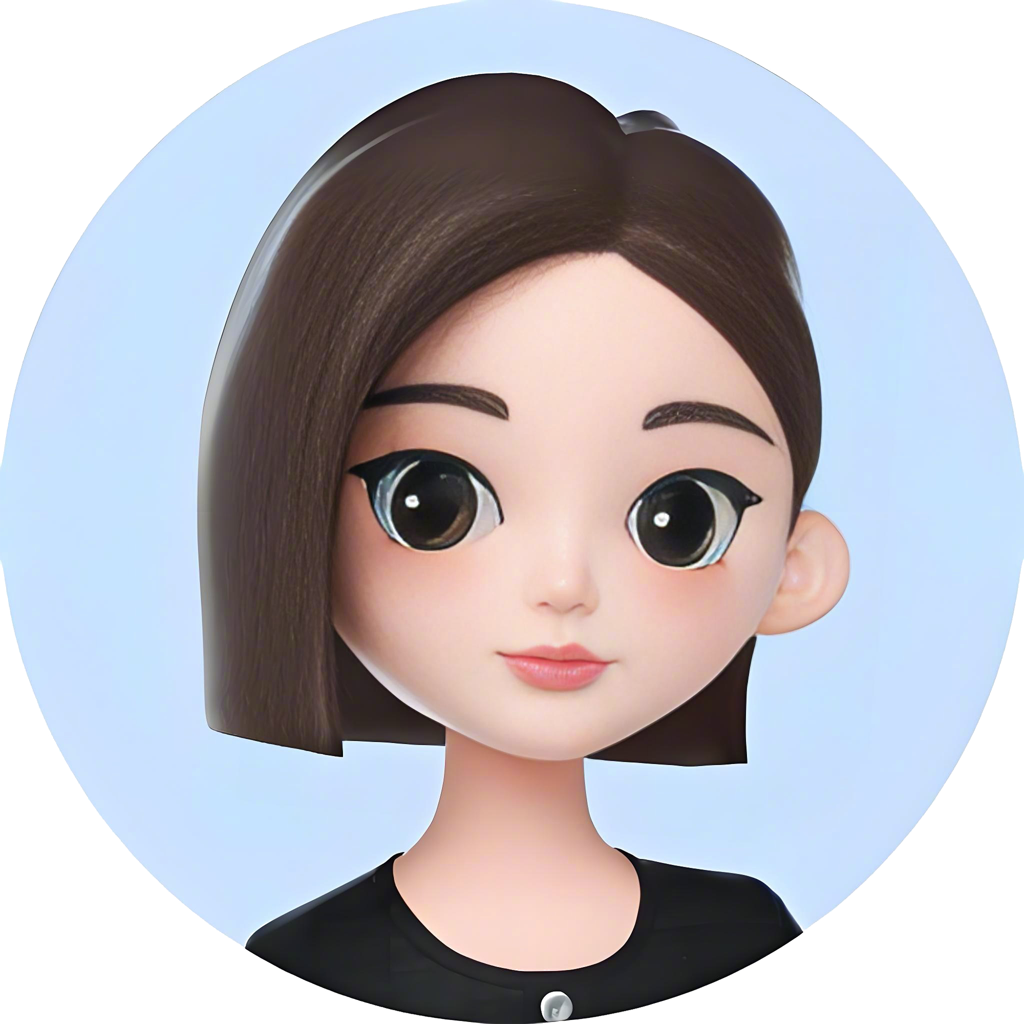

Chatbots(LLMs)
Notes:
当然，和我们生活关系最紧密的，可能就是过去几年冒出来的各种聊天机器人了
国内有像是Deepseek和豆包，国外的像是ChatGPT和Google的Gemini
到现在，我相信在做的各位，应该都多多少少用过了，当然，希望不是用来帮你写作业哈。
用的过程中，我们都会有一种感觉，这个机器人的回答和真人基本上没有区别，很多时候甚至比真人还要好得多
那这是怎么做到的呢？其实就是背后的大预言模型LLM学习了人类在互联网上的所有知识，从古到今
然后基于这些学到的知识，不管你问什么问题，它都能找到合适的答案

Slide 12
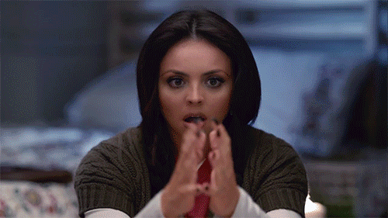
A Common Theme:
Notes:
好，看了这么多例子，大家有没有发现他们之间的一个很明显的共同特点呢？
没错，就是“学习”，社交app学习你的使用习惯，自动驾驶汽车学习交规路况，聊天机器人学习所有人类知识。它们之所以聪明，是因为会学习。
唯一不同的是，这里的学习者的是机器，而不是人
所以，就有了人工智能下面最重要，也是应用范围最广的一个分支：机器学习，machine learning。听起来就像魔法。

Slide 13
But…
How Do Machines Learn, Really?
Notes:
* 但是，机器，一堆冷冰冰的处理器，计算机代码，是怎么能够像人类一样去学习的呢？

Slide 14
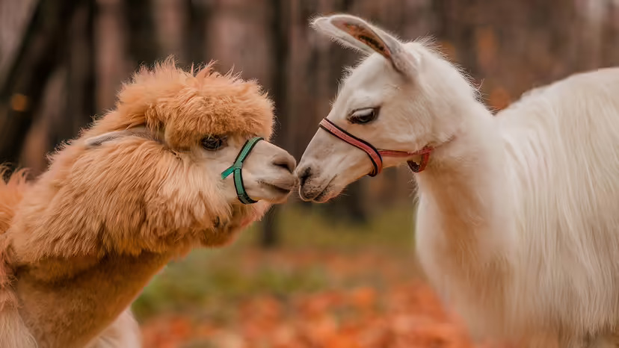
Let’s Play a Game…
Alpaca
羊驼
Llama
大羊驼
Notes:
回答这个问题之前，我们先来玩一个互动游戏
有人能够告诉我这张照片里的是什么动物吗？大家可以在聊天窗口里打一下
啊，羊驼没有错，但只回答对了一半，因为里面有两种不同的动物！我以前带儿子去动物园的时候也经常弄错
左边的确实是羊驼，英文叫Alpaca，但是右边的是“大羊驼”，英文叫Llama，它们虽然是近亲，但却是不同的两个物种。这里我们觉得中文翻译缺少点创意啊
那接下来这个游戏就是，我会给大家看8张照片，然后，大家猜是alpaca还是llama，每张我都会给出标准答案，最后，看看大家能不能总结出该怎么样区分这两个动物

Slide 15
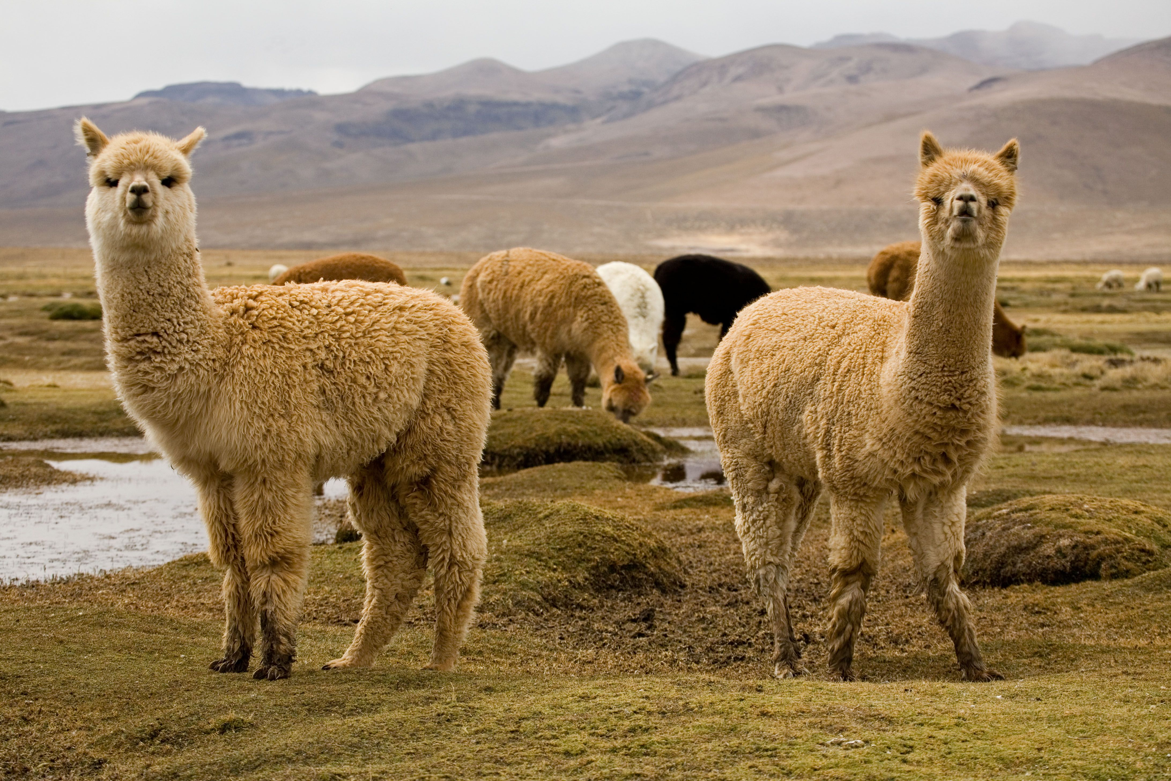

Llama or Alpaca?
Alpaca
Notes:
* 好，第一张

Slide 16
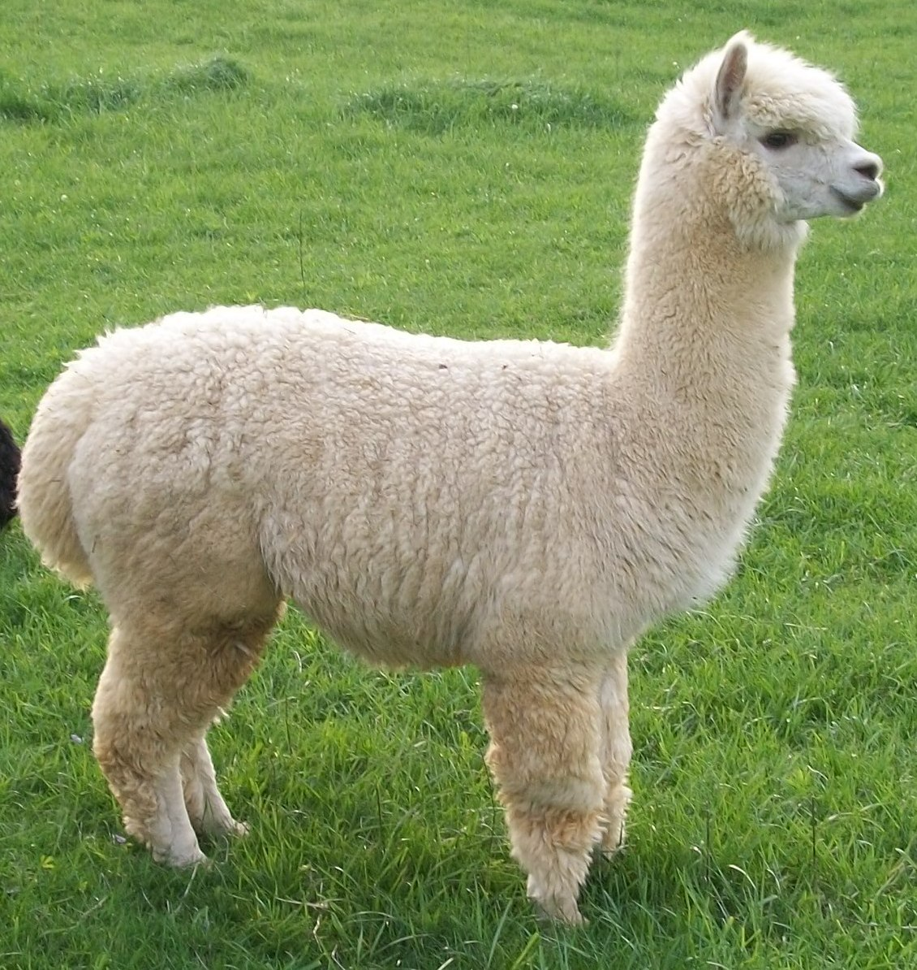
Llama or Alpaca?
Alpaca

Slide 17
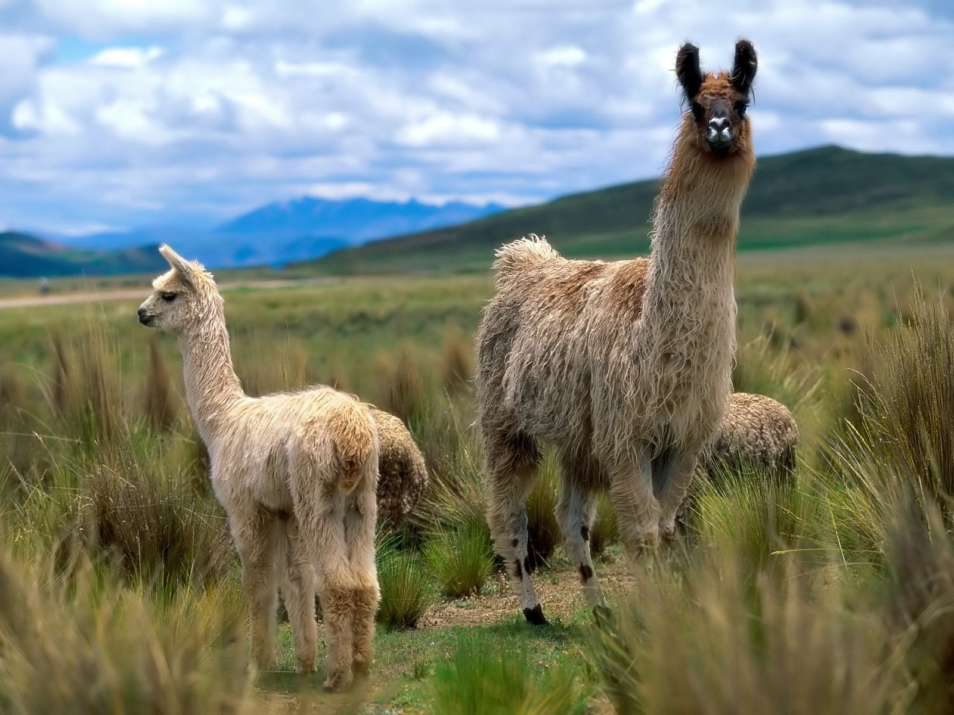
Llama or Alpaca?
Llama

Slide 18
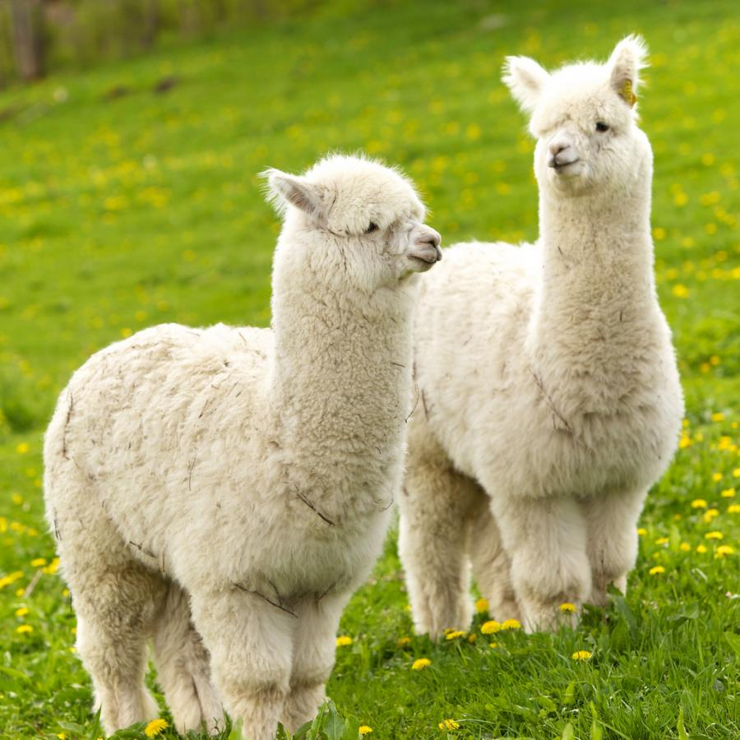
Llama or Alpaca?
Alpaca

Slide 19
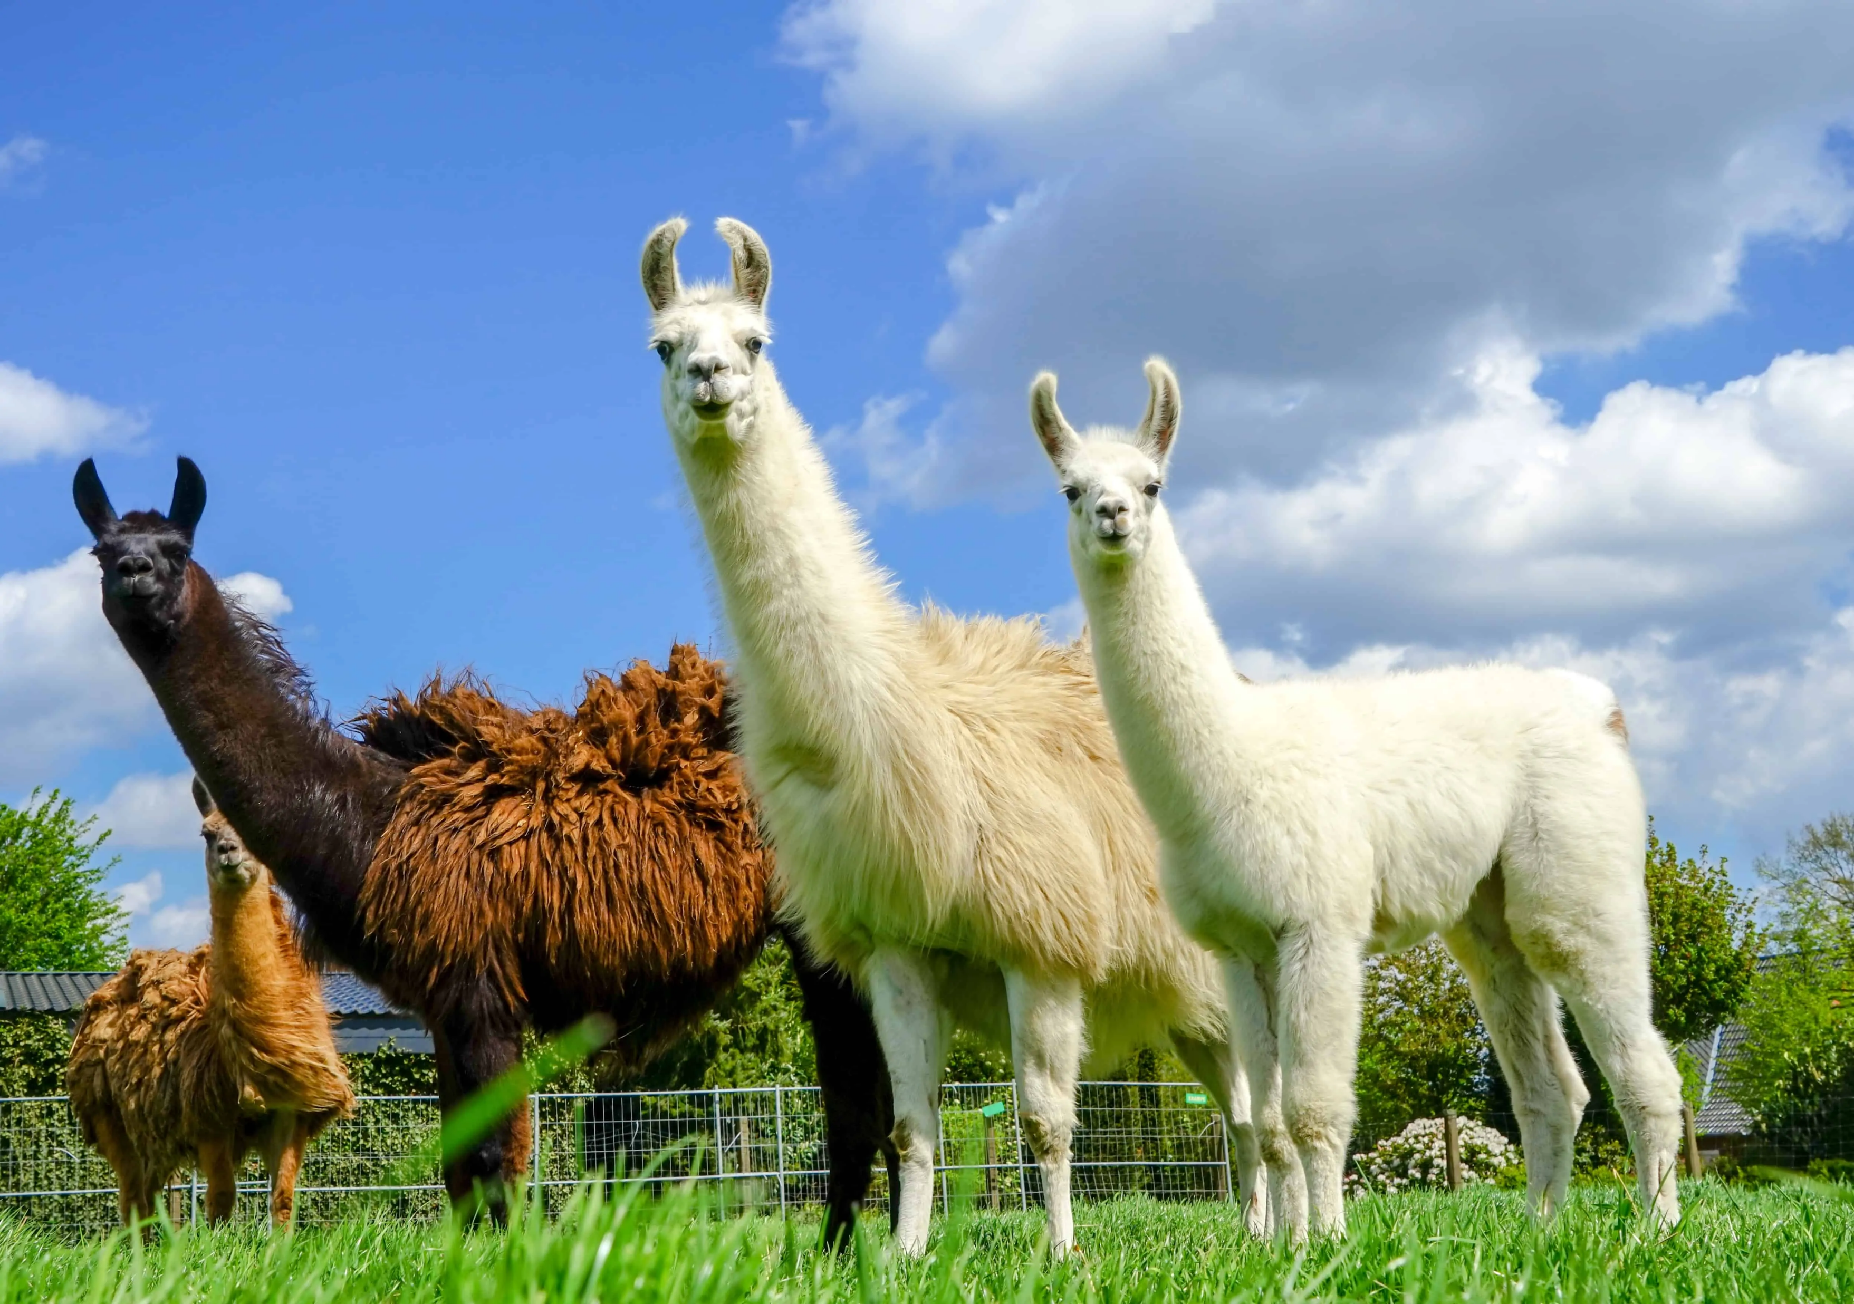
Llama or Alpaca?
Llama

Slide 20
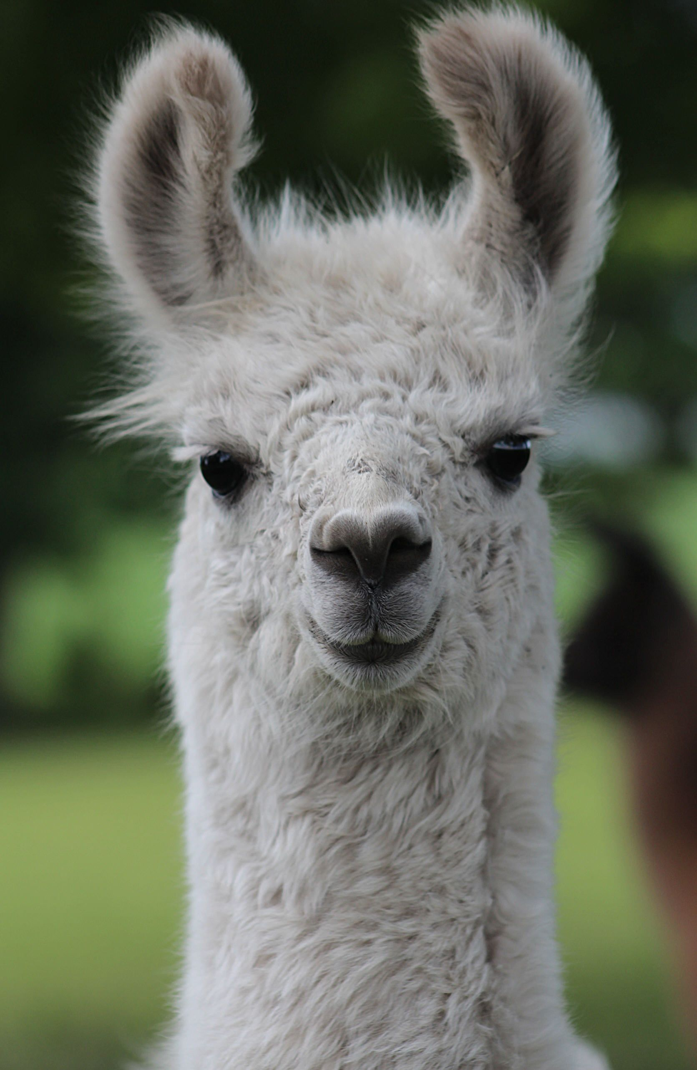
Llama or Alpaca?
Llama

Slide 21
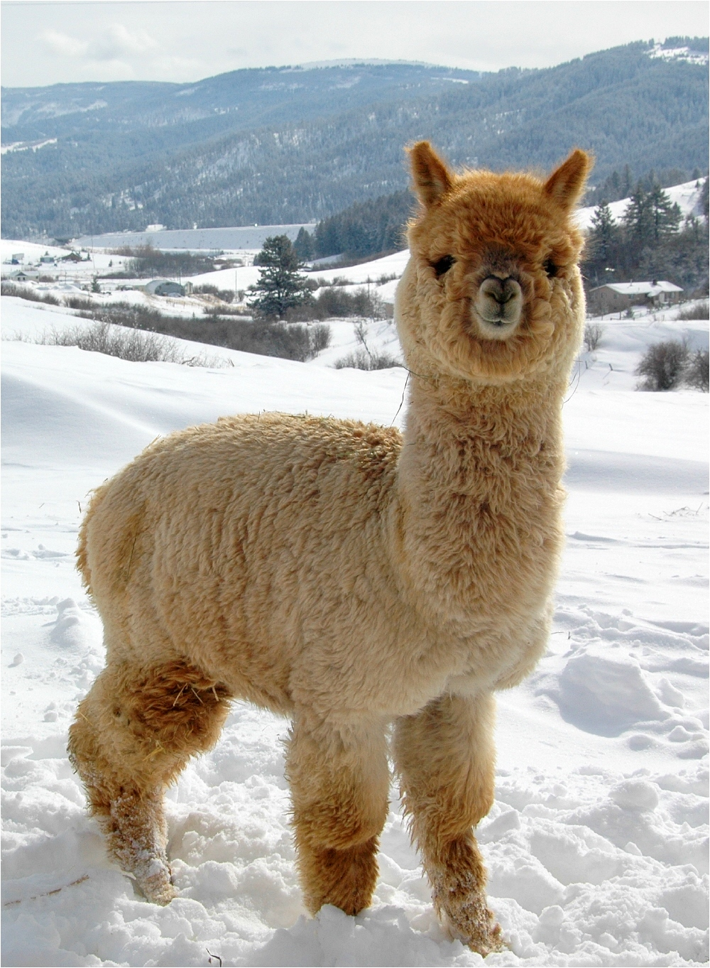
Llama or Alpaca?
Alpaca

Slide 22
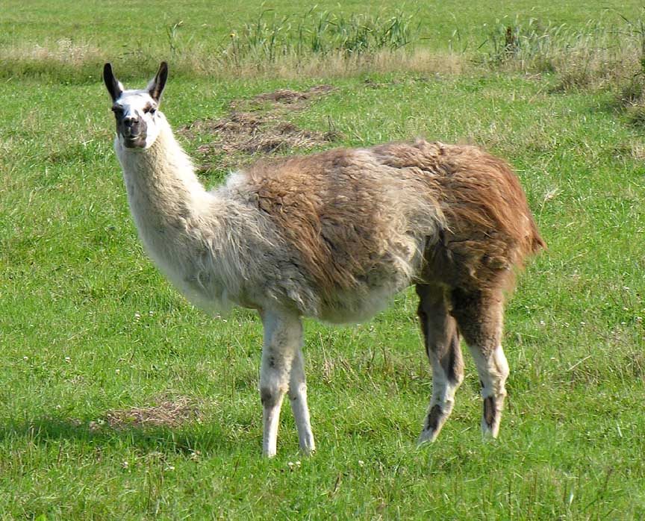
Llama or Alpaca?
Llama

Slide 23
Llama or Alpaca?
Alpaca
Llama
Notes:
好，八张都看完了，我把它们放一起了，有人能告诉我，应该怎么区分Alpaca和Llama吗？
。。。
非常好，你看，我们从完全不知道有两种羊驼，到现在能够把他们区分开来，这不就是个学习过程吗？
然后我想想让大家仔细想想，你是怎么学的？
可能一开始，就是瞎猜，有可能对也有可能错。但不管对错，知道了正确答案后，你就开始慢慢发现每个物种的具体特点了，对吧？
然后，当你看了越来越多照片，这些特点就越来越明显，记忆也就越来越深刻了。
再然后，如果有人给你一张新的照片，你就大概率能够准确判断这究竟是alpaca还是llama了
这是我们的学习过程，那机器呢？

Slide 24
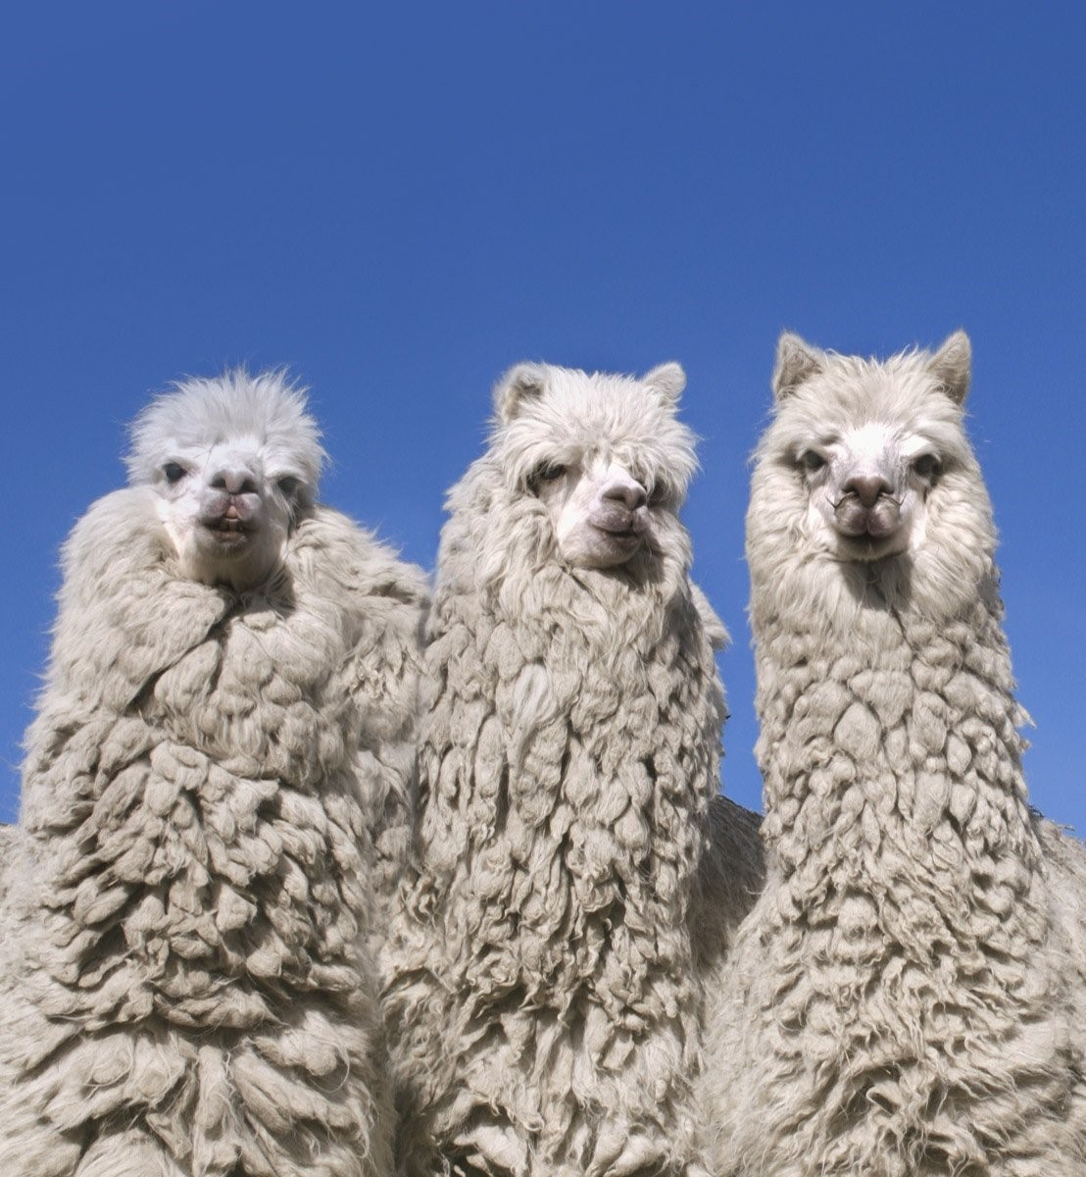
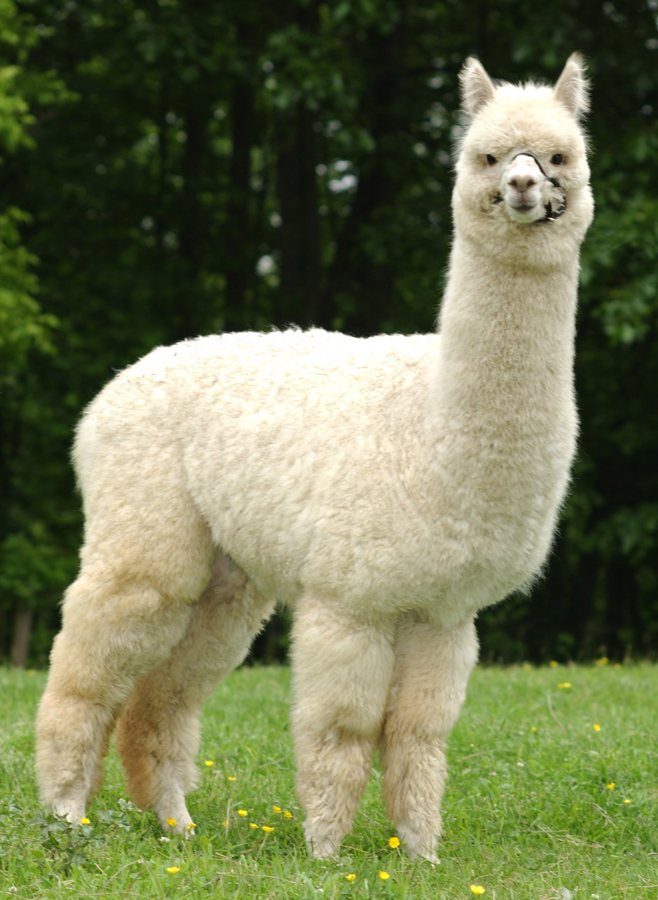
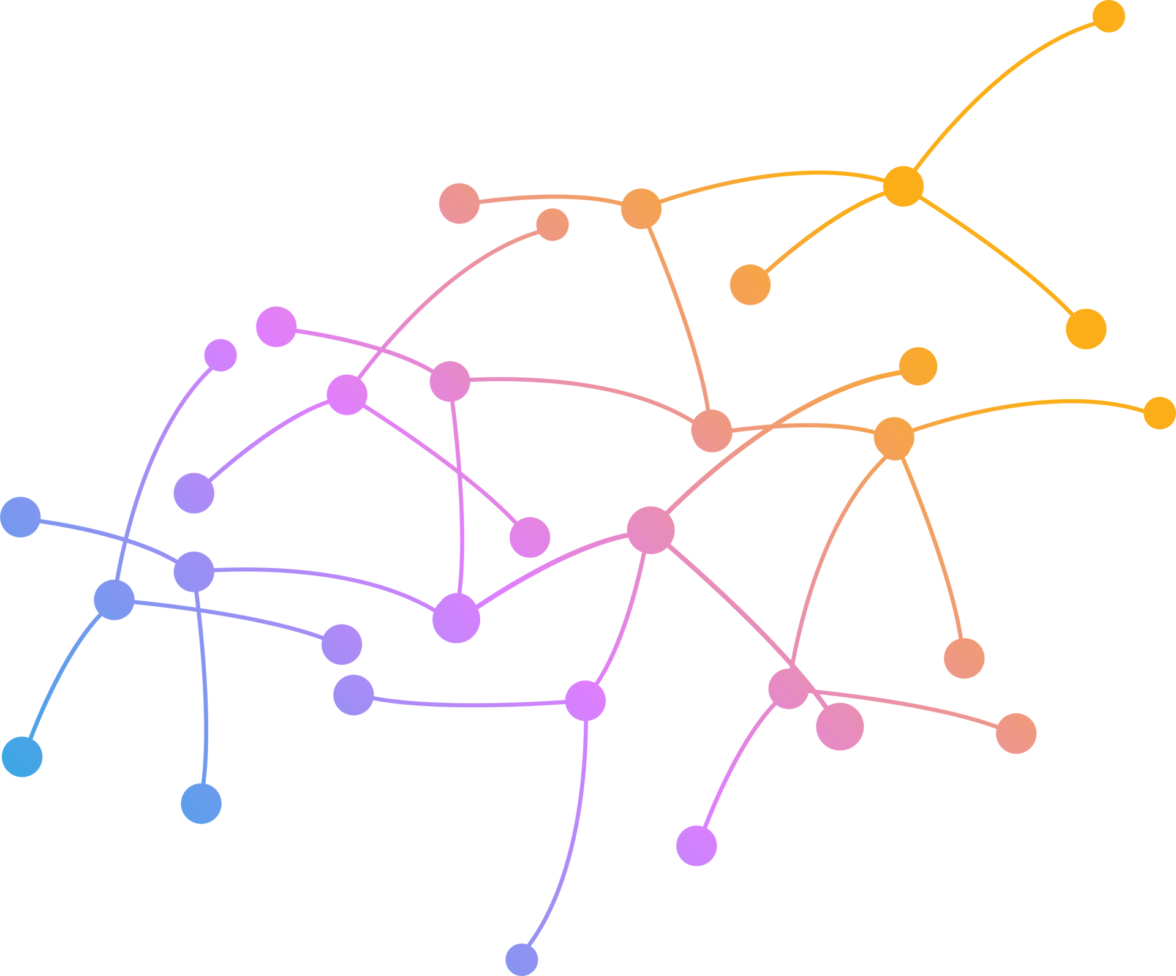

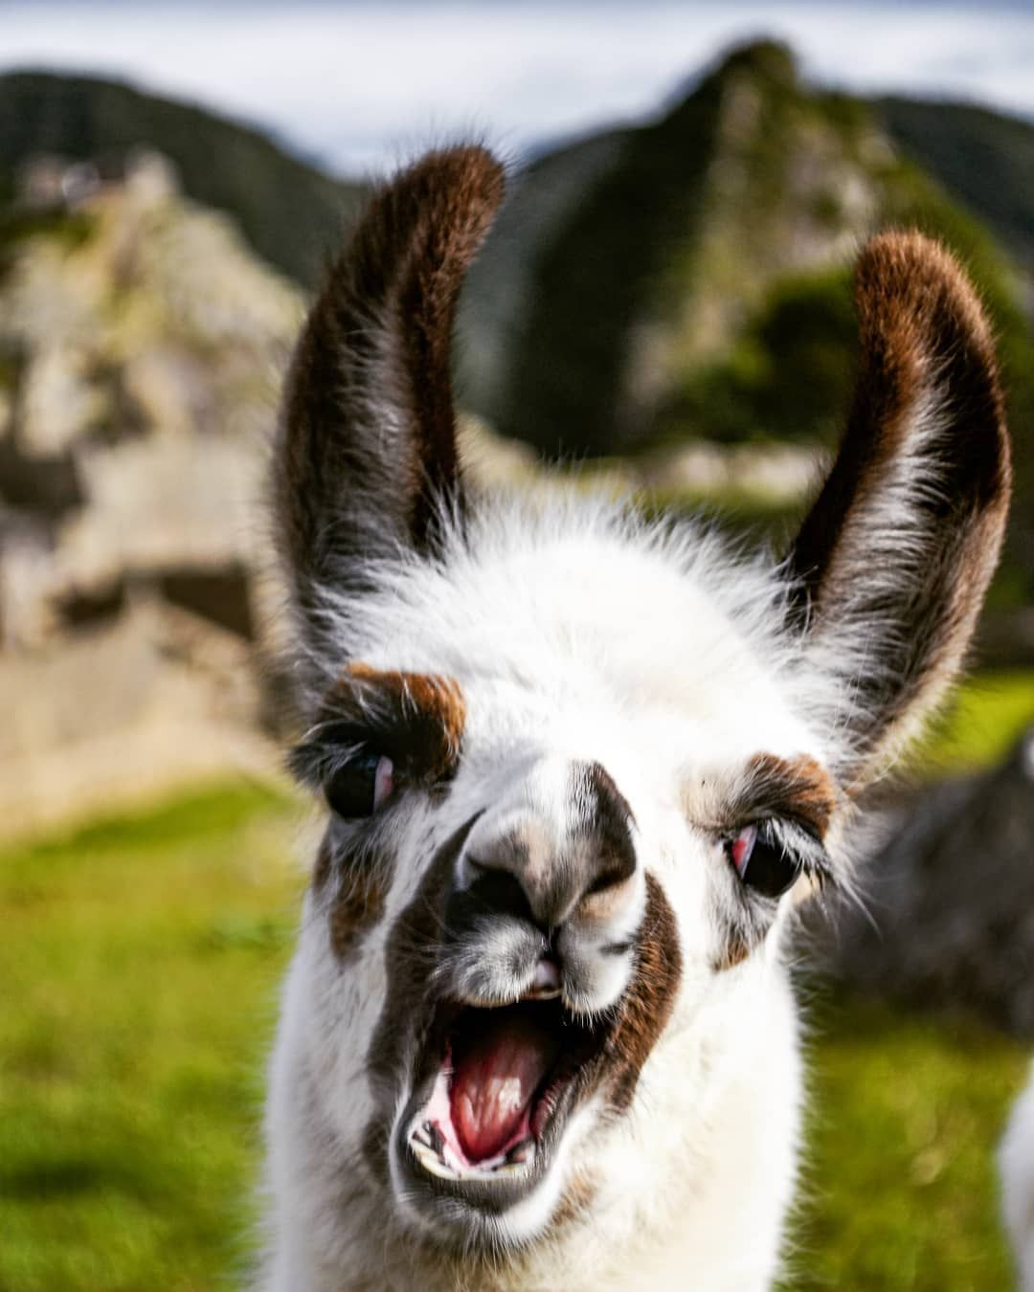

How Do Machines Learn
Alpaca
Alpaca
Llama
Llama
Data Collection
Model Training
Predict
Notes:
其实也是非常类似的
要让AI能够区分这两种动物，我们遵循几乎所有机器学习都会做的三个步骤，
首先，先找到很多alpaca和llama的照片，把他们分成两类，标注清楚了，这就像是我刚才给一遍给大家看图片，一遍给出正确答案。这一步叫做“收据手机”，Data Collection
第二步，我们准备一个机器学习模型，可以把它想象成我们的大脑，一开始就是一张白纸，啥也不知道。然后，把所有图片喂给这个模型，模型就开始“学习”了，一点一点去发现两种动物的不同特征。我们管这一步叫做“模型训练”model training。
最后，训练好的模型就好比做完刚才哪个游戏之后我们的大脑，能够做出各种判断和预测，比如非常轻松地区分alpaca和llama了。这一步叫“predict”
所以你看，机器学习的方式其实是和我们人类非常类似的

Slide 25

Live Demo:
Let’s Build an AI Tour Guide
Notes:
好，到这里，我们都已经是机器学习专家了，接下来就是上手做些好玩的东西了
因为我自己很喜欢旅游，对各种建筑也感兴趣，所以想做一个有AI功能手机导游APP

Slide 26
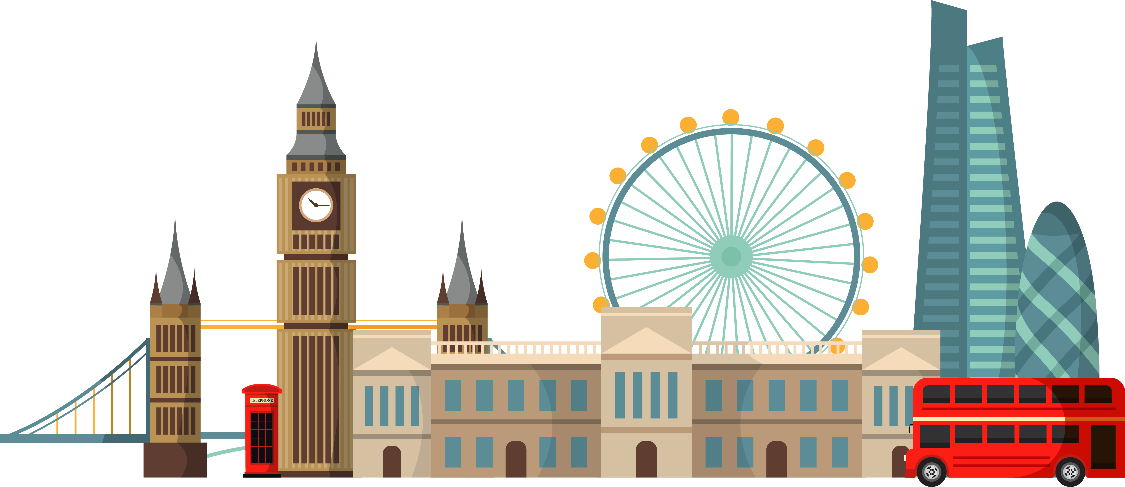
London
Notes:
但在介绍这个app之前，我们再来一个互动环节
不知道在坐的小朋友有没有去过伦敦旅游的，不过没关系，想象你现在第一次来到了伦敦，你和爸爸妈妈走在路上，非常好奇，东看看，西看看，什么都想了解一下。

Slide 27
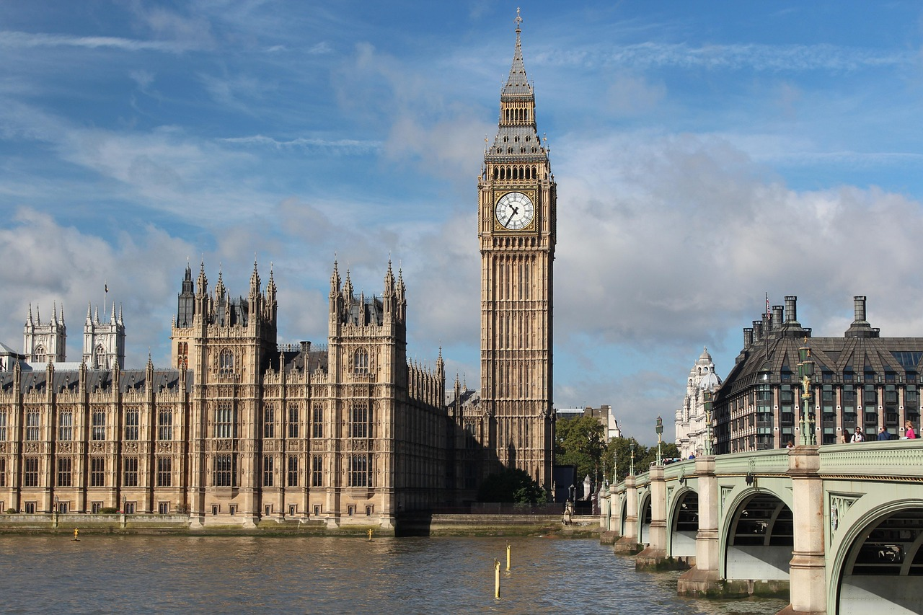
What is This Place?
Big Ben
大笨钟
Notes:
然后，你突然看到了这个建筑。有小朋友知道这是什么吗？
没错，这就是全英国最著名的标志性建筑大笨钟，big ben
因为实在太有名了，就算没去过伦敦，也应该经常在电视和网上见到过。

Slide 28
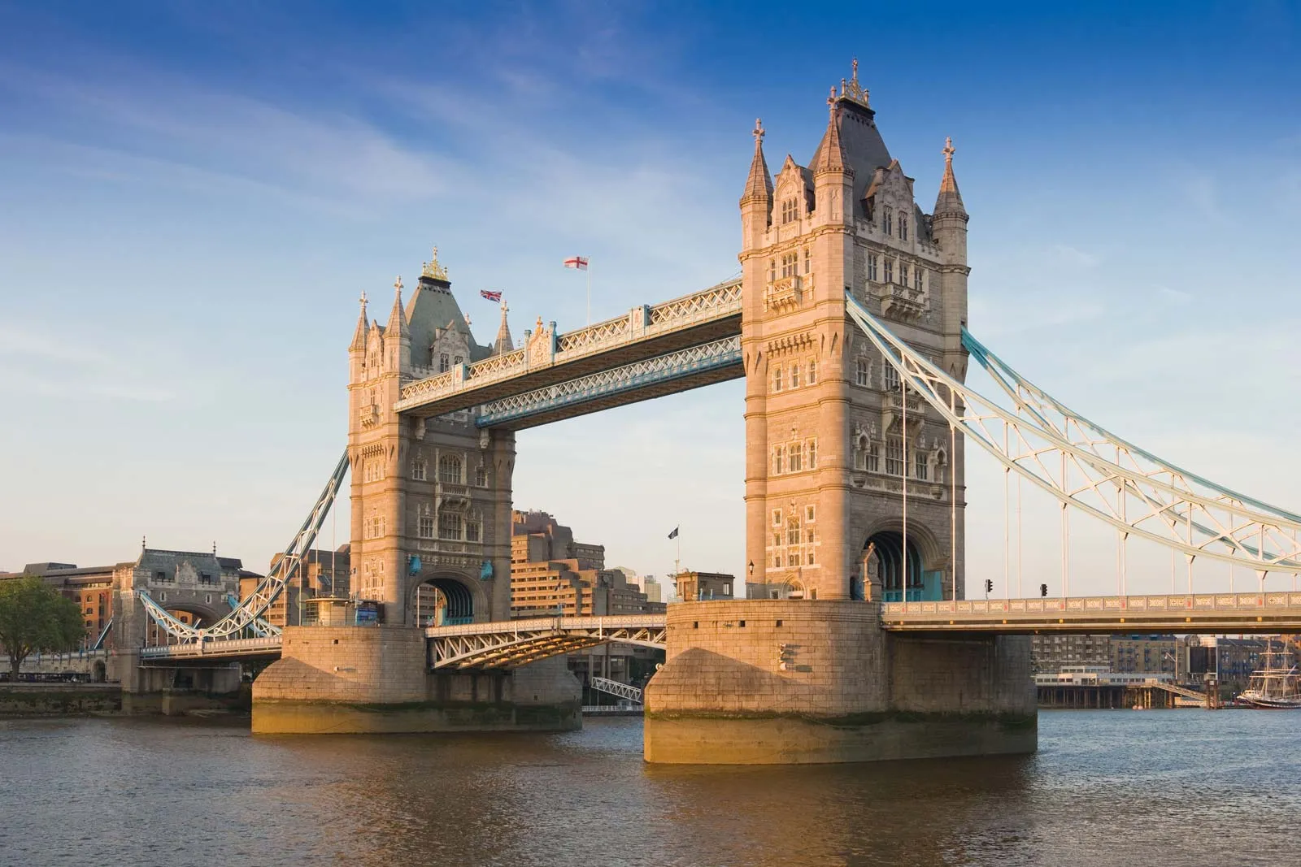
What is This Place?
Tower Bridge
塔桥
Notes:
好，你继续沿着泰晤士河往下走了几公里，一抬头，看到个这座桥，哎，非常有特色！
有小朋友认知这个建筑吗？
啊，这次知道的人就少了一些，这座桥叫“Tower bridge”，当时非常有名。
工业革命时代，有很多大型船只来往于外海和泰晤士港口之间，所以为了能够让他们通行，这座桥的桥面是可以开合的，这在当时也算是个工程奇迹了。
大家小时候可能都听过一首歌，london bridge is falling down, falling down falling down。很多人以为里面的London bridge就是指的“tower bridge”，但其实不是，离塔桥两三公里的地方有另外一座桥，确实叫London bridge，只不过那座桥实在没什么特色。

Slide 29
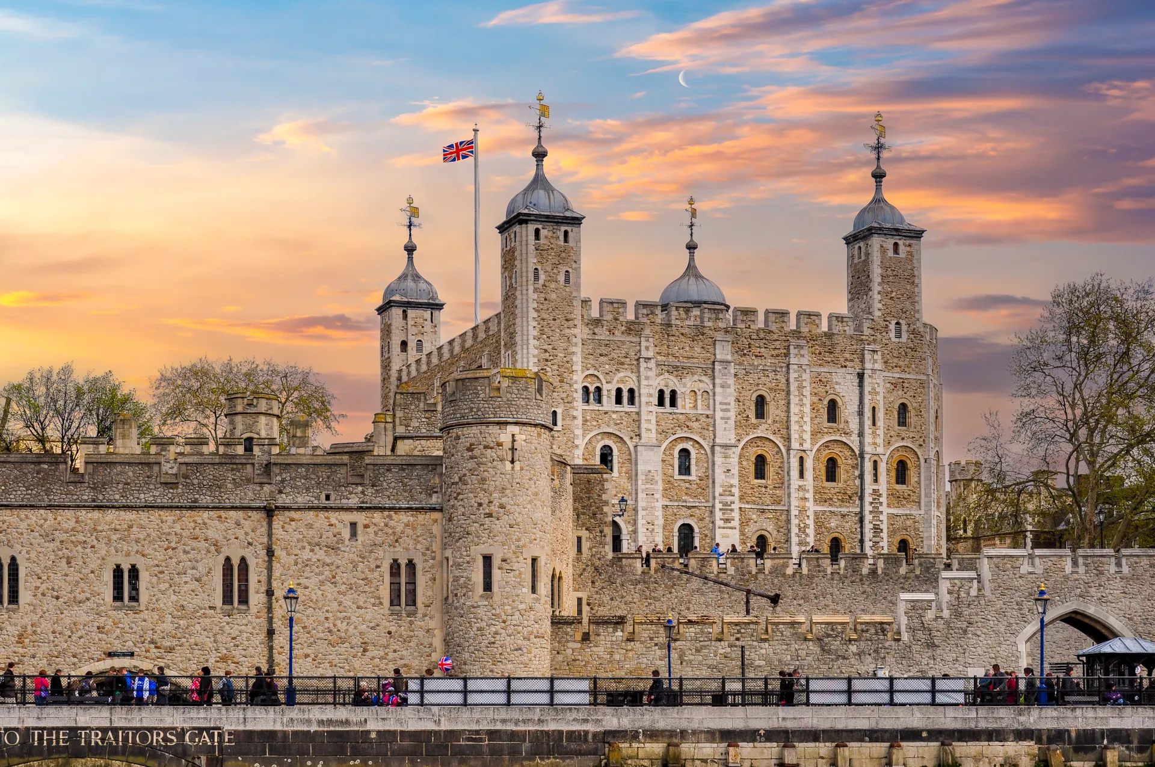
What is This Place?
Tower of London
伦敦塔
Notes:
好，你跨国tower bridge，来到了河对岸，突然看到这个像古堡一样的建筑，而且很多人在外面排队，感觉应该是个景点
有小朋友知道这个的吗？
哈哈，看来没什么人了！
这叫“Tower of London”伦敦塔，有一千多年历史。
最早是作为皇室宫殿和堡垒建造的，但后来变成了一座非常著名的监狱
英国皇室成员在此关押和处决

Slide 30
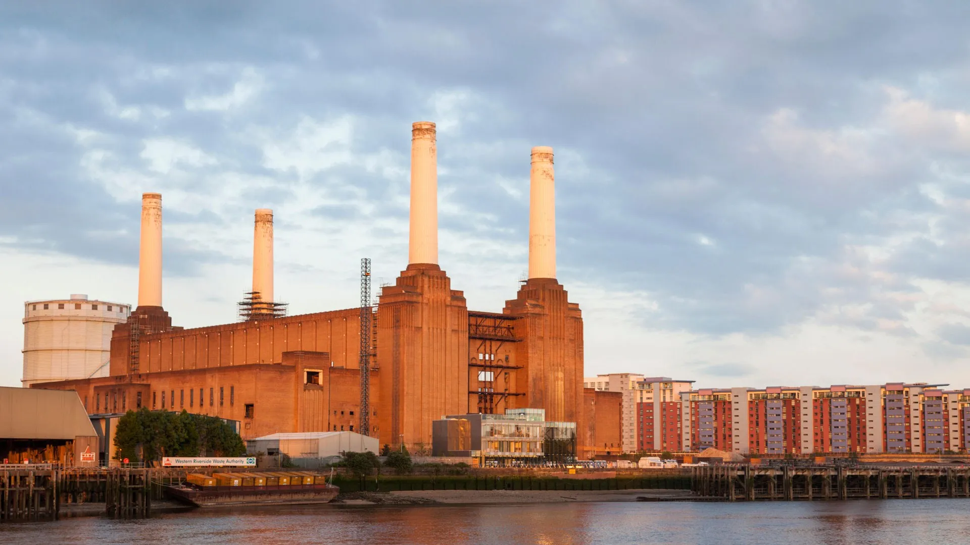
What is This Place?
Battersea Power Station
巴特西发电站
Notes:
好继续我们的伦敦游，有人知道这个吗？或者说就算不知道，能猜一下塔的作用吗？
没错，这曾经是伦敦最大的发电站，叫Battersea Power Station，巴特西发电站。
不过后来因为污染问题，80年代就关闭了，一直闲置的30多年
十几年前，12年左右，开始翻修，很多科技公司，像是苹果的英国总部都设在了这里
现在是集娱乐，购物，休闲，高档住宅与一体的商圈
我们上海的杨树浦发电站重修项目就是参考了这个

Slide 31
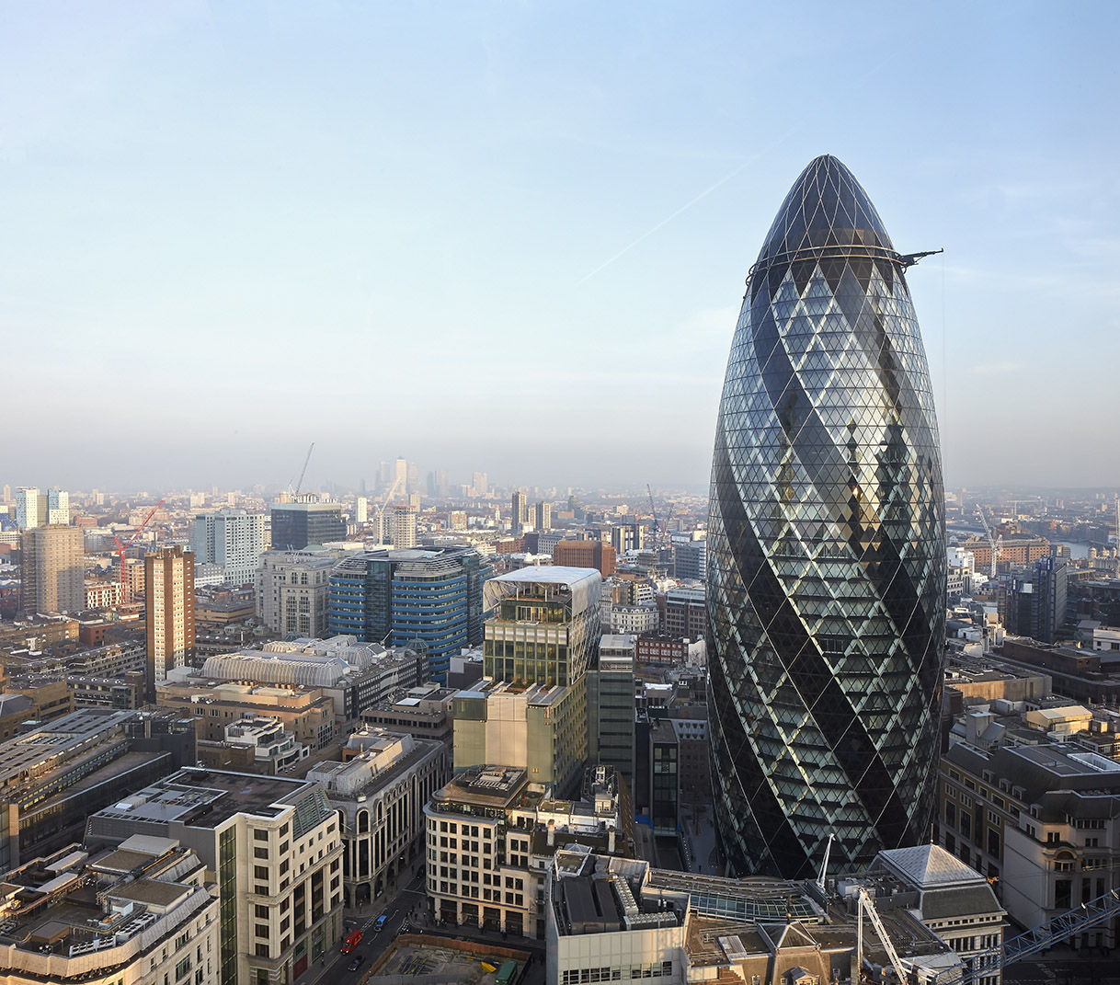
What is This Place?
“Gerhkin”
“小黄瓜”
Notes:
好，最后，来到了我以前工作过的伦敦金融城。你一眼就看到这个造型非常奇特的建筑！
可能知道这个的就更少了，我来说吧，
英国当地人把它叫做“Gherkin”，因为它们觉得样子像跟小黄瓜，我个人觉得更像一个子弹
这是我非常喜欢的一个英国建筑设计师Norman Foster设计的
他在我们中国也盖了不少很有特点的房子，比如，背景首都机场T3航站楼，香港汇丰大厦，和深圳的大疆总部

Slide 32
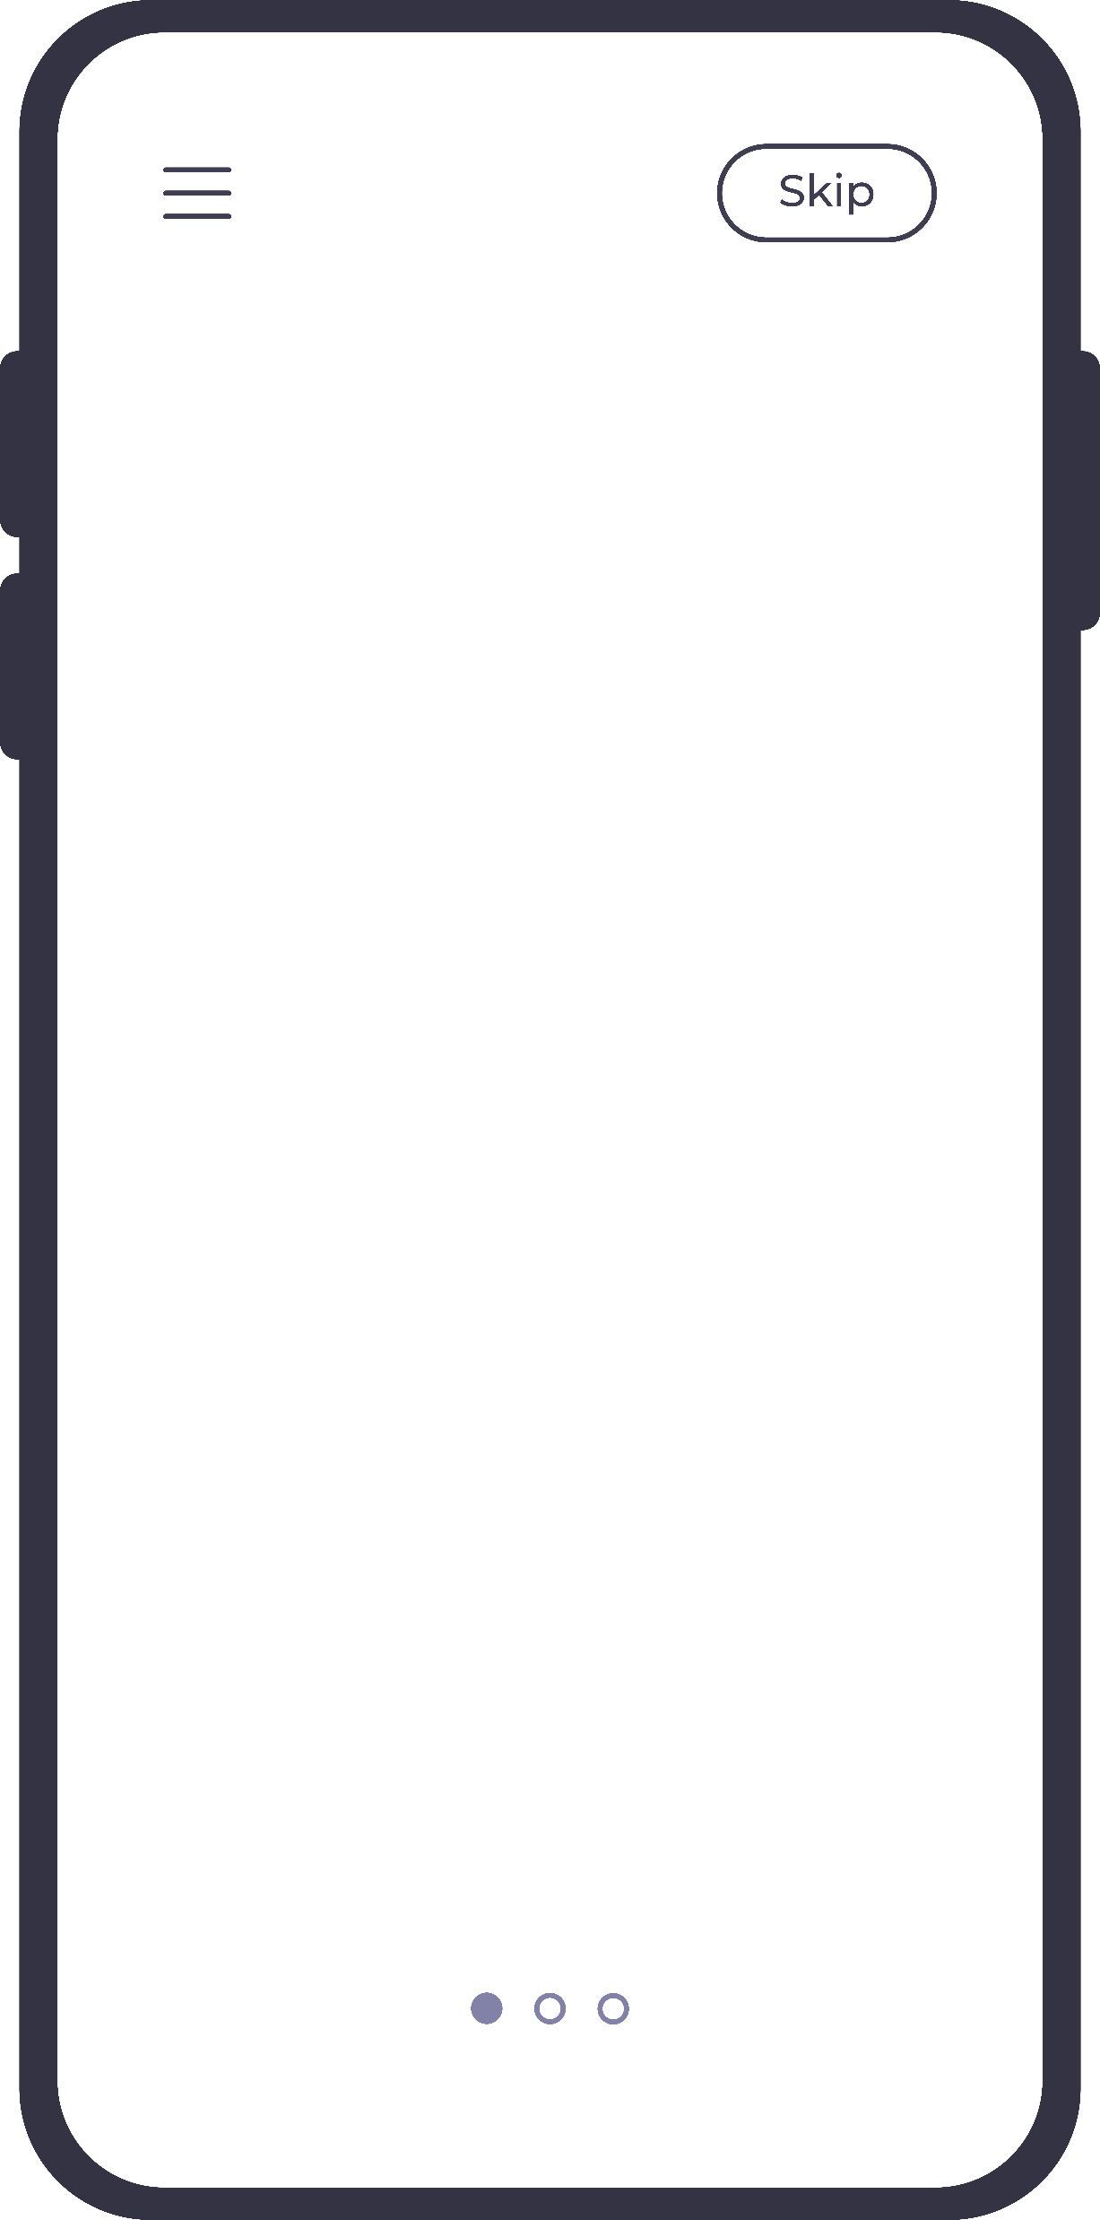
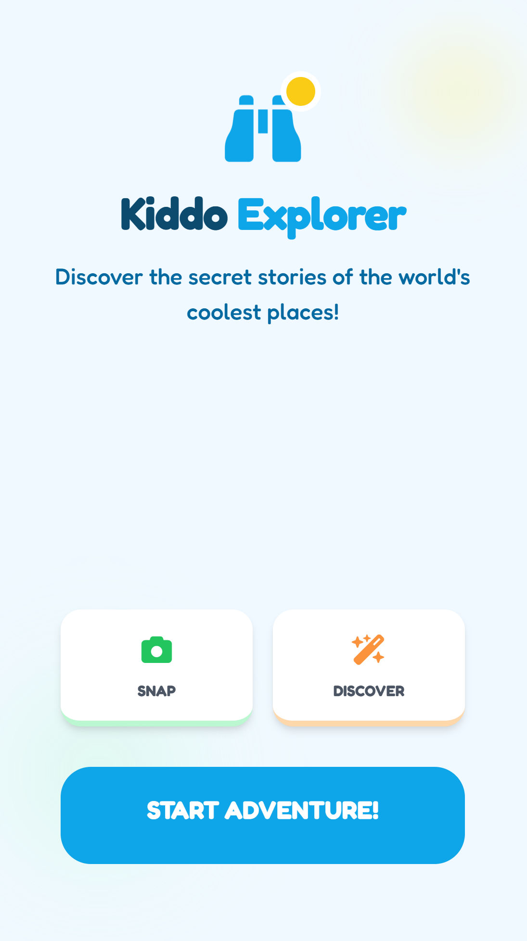
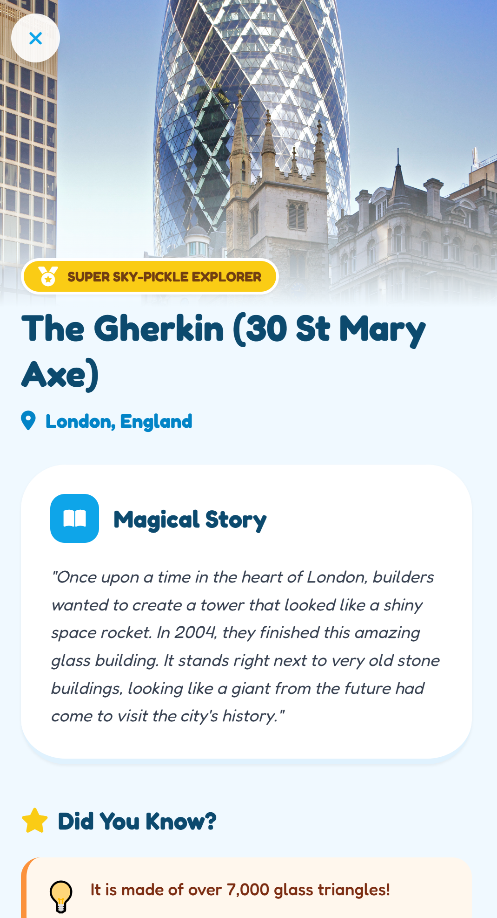
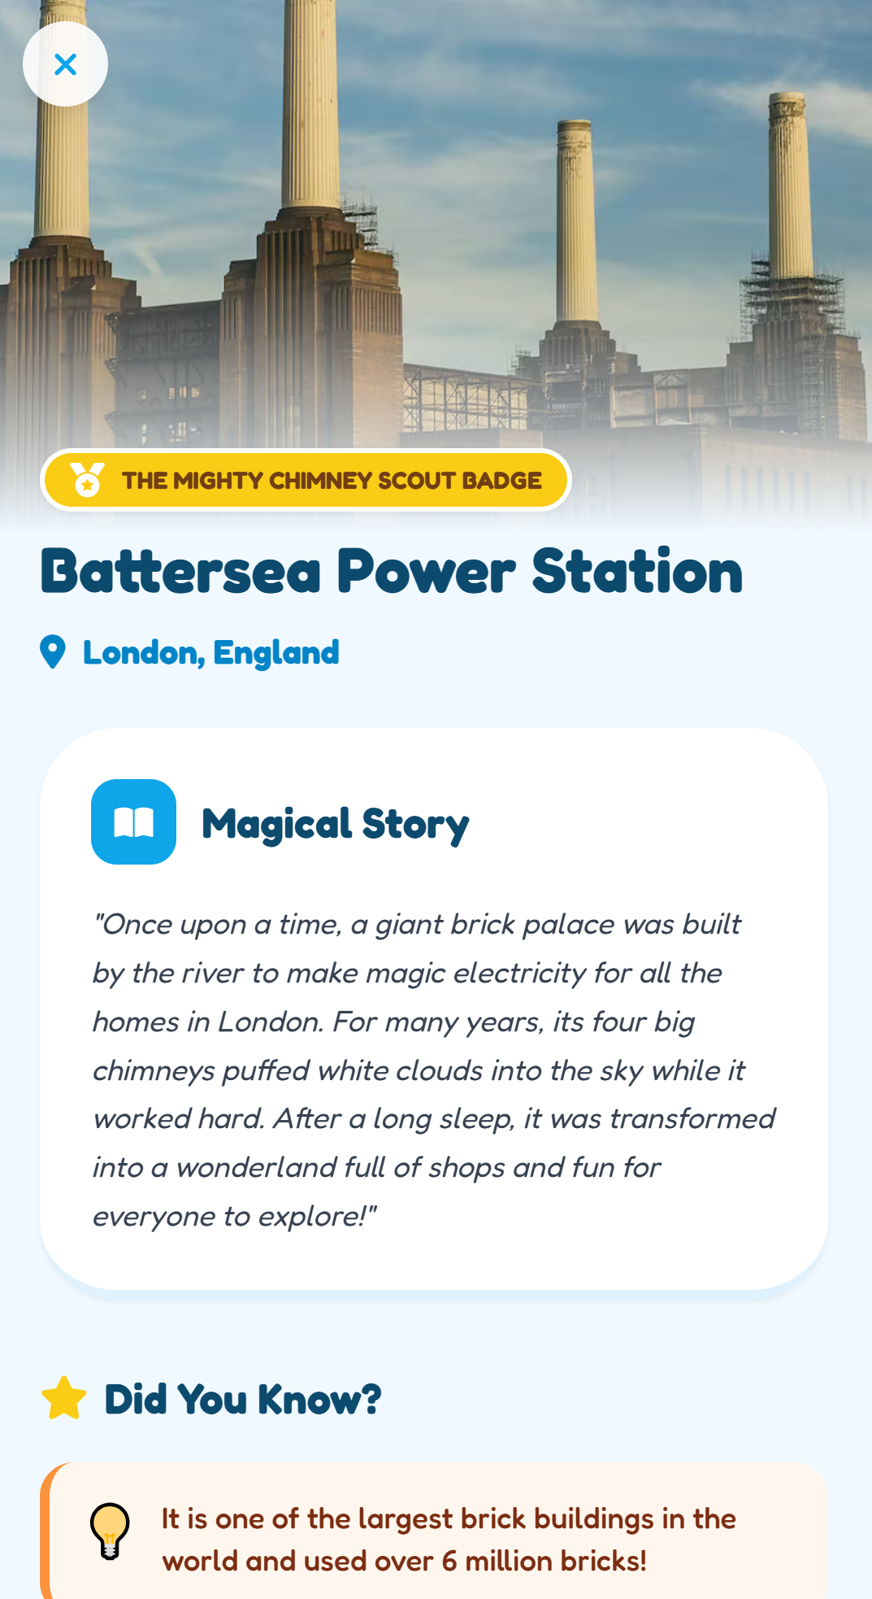
Notes:
好，那大家想想，世界上每个城市，都是很多它们独特的，非常有故事的建筑和景点。
作为一个旅游者，我们不可能都知道，都了解。
但如果手机上有个app，只要对着拍张照片，就能识别出来这是什么地方，然后给我们很多关于这个建筑或者景点的历史，有趣的故事，参观信息等等，那应该还是挺有用的吧！
这就是我做的这款app的一些截图，那剩下来的时间，我们就一起，实时的，争取在25分钟时间内把它做出来吧

Slide 33
Two Steps (No Code!)
Notes:
既然我说25分钟之内，那整个过程肯定不会太难
其实，只需要用两个免费的工具，一行代码不用写，我们就能把它做出来！

Slide 34
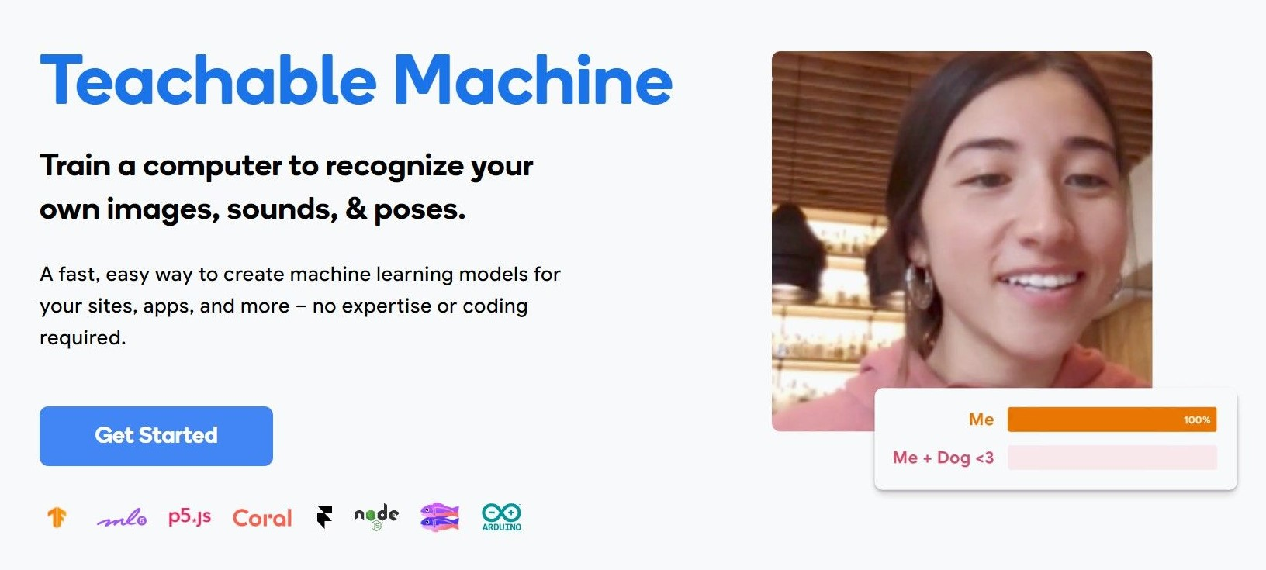
Step1: Build and Train an
AI Model
Notes:
大家想想，这样一个智能APP，首先得有个聪明的大脑，能够根据一张照片，就判断出这是个什么建筑或者景点
如果大家还记得我们之前的机器学习三步论，那要获得这么一个大脑，我们就得先训练出一个模型，对吧！
这就是第一步，这一步我们用一个叫做Teachable machine的免费工具，能够让你快速训练出模型。
这里，你可以训练三种不同的模型，image project用来识别图像，audio project用来识别声音，Pose project用来识别人体姿态。
很明显，我们这里应该选Image project。
如果大家还记得那个区分羊驼的游戏，要让机器来学习，我们首先得怎么样啊？对，收集图片，分好类，标注好，对吧？
那我们这个app需要的就是全世界各地，各个城市有名建筑和景点的照片，对吧？
当然，我们时间有限，我就只在网上找了伦敦塔，巴特西发电站，和小黄瓜的照片，每个建筑20张。
在Teachable Machine里面，这里每个class，就代表了一个类别。比如第一个，我把它的名字改为London Tower，然后上传所有伦敦塔的照片
第二和第三个类别
这就完成了第一步，数据的收集和标注。
然后，我们就可以开始训练模型了，很简单，只要点这个Train Model按钮，就开始了。
好，训练完之后，我们就可以测试一下这个模型了，看看能不准确判断这三个不同的建筑。我这里在Ipad存了一些照片，第一张。。。。
嗯，看起来准确率还是不错的！
好的，非常满意，然后，我们就需要把这个模型，或者说大脑给导出来，用到我们的app里面。
怎样导出。。。。

Slide 35
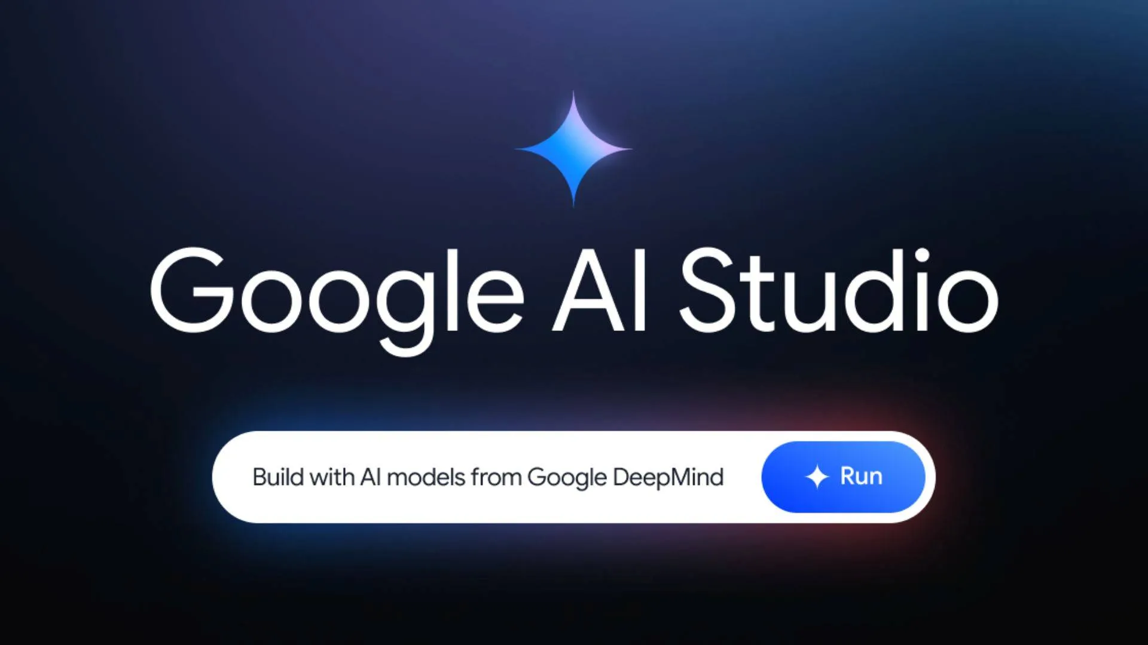
Step2: Vibe Code an AI Powered APP
Notes:
好，大脑有了，接下来就是开始造身子了。
不知道在座的小朋友有没有学过编程的，或者自己开发过小程序的。
放在以前，要从零开始手搓一款app出来，是非常困难的，你的懂用户界面设计，懂编程，不学上个半年一年的，根本做不出来。
但现在呢？AI来了，一切都简单多了！我经常用的一个工具是谷歌的AI Studio。
这是一个帮助编程小白做出各种网站或者手机app的工具。其实就是从去年火到现在的Vibe Coding，氛围编程，不用写代码，用聊天的方式就能做出各种好玩的东西，非常非常爽。

Slide 36
Keep Building.
Because You Can.
Notes:
好，那我今天就也讲得差不多了，超了点时，耽误大家不好意思了
其实今天，我最希望在座的小朋友，或者家长们，能够意识到的，对于喜欢发现问题，喜欢创造的孩子，你其实生在了一个非常好的年代：只要有好点子，好的idea，就能够很快的，很低成本地去实现你的想法，去把做出来的东西推向市场，去获得别人的反馈，然后不断地迭代，不断地变强。以前哪些所谓的技术壁垒，比如编程啊，设计啊，正在一步一步的瓦解，每个人，小到10岁，都可以成为一个创造者，创业者！
所以，Keep Building. Because you can.
好的，希望所有小朋友都能度过一个快乐的冬令营和春节假期！
我就交还给lexie吧

Slide 37


